Slide 1
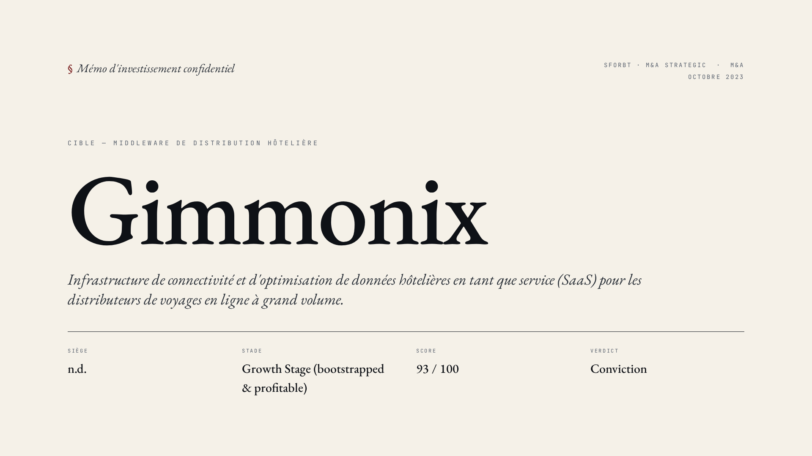
Notes:
Bonjour à toutes et à tous. Aujourd'hui, nous allons présenter notre mémo d’investissement pour Gimmonix. Il s'agit d'une entreprise israélienne opérant dans le secteur du middleware de distribution hôtelière. Gimmonix a développé une infrastructure de connectivité et d'optimisation de données hôtelières en tant que service, ciblant spécifiquement les distributeurs de voyages en ligne à grand volume. Avant de plonger dans les détails, il est important de noter que notre évaluation initiale a abouti à un score de pré-sélection de 93 sur 100, ce qui représente un signal fort pour une acquisition stratégique.

Slide 2
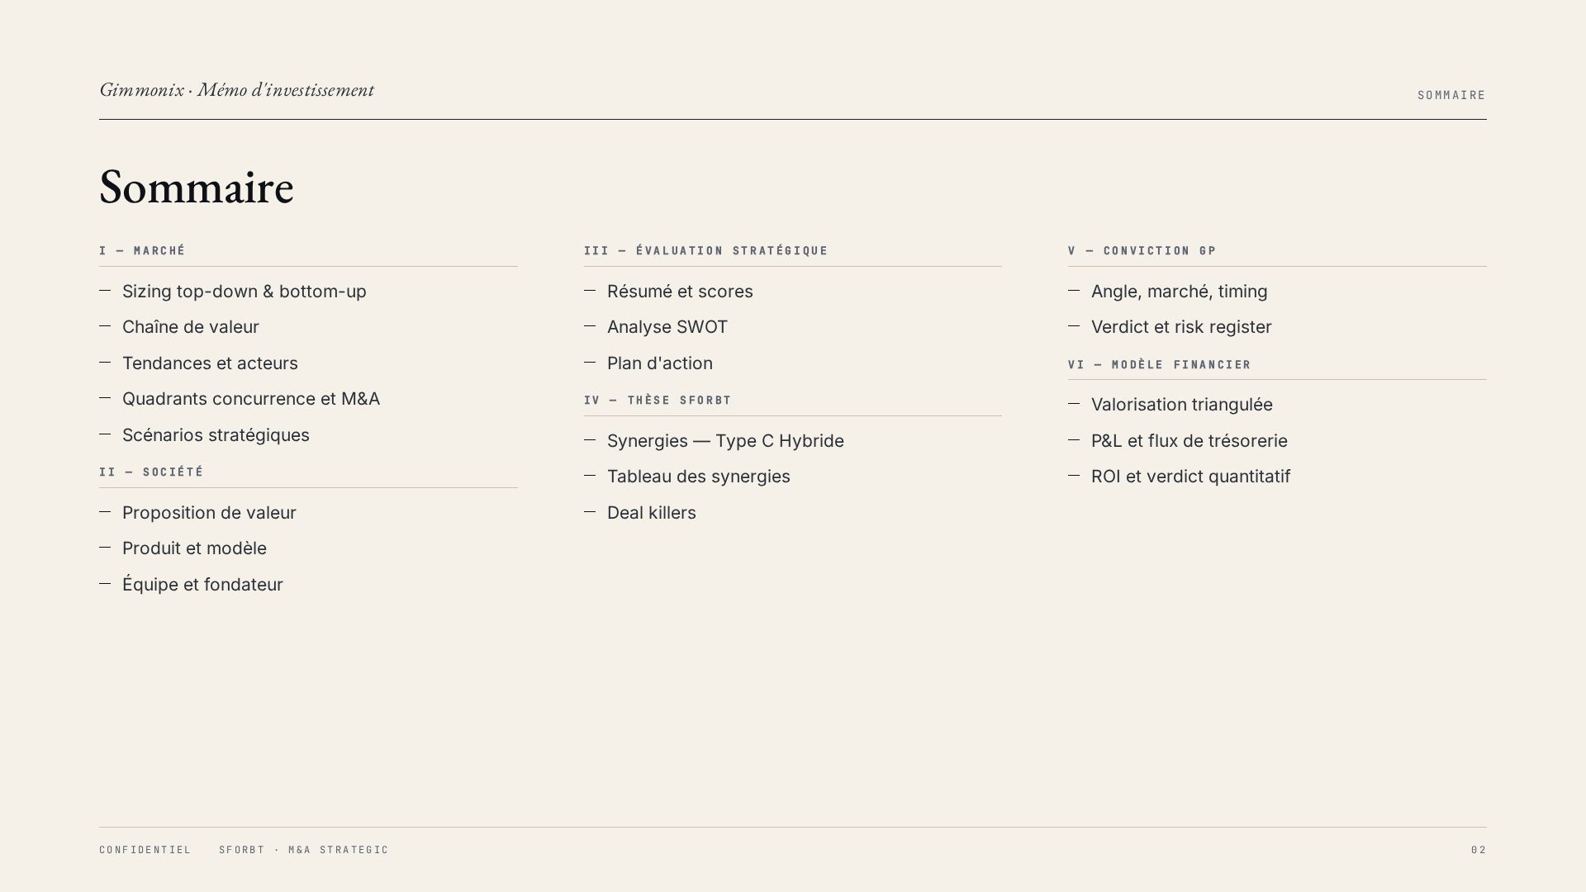
Notes:
Notre analyse du marché débute par une étude de son attractivité et de sa pénétrabilité. Le marché présente une opportunité claire et significative avec des vents favorables importants. La concurrence, bien que présente, n'est pas saturée, laissant un espace pour un acteur différencié. Pour ce qui est de la pénétration, les conditions sont exceptionnellement bien adaptées à une mise sur le marché efficace et à un gain rapide de parts de marché. Enfin, le marché est considéré comme rentable, avec des précédents clairs de sorties attractives pour les investisseurs.

Slide 3

Notes:
Le marché du middleware de distribution hôtelière pour les distributeurs de voyages en ligne est un segment en pleine croissance. Le TAM, bien que fraction du marché global du voyage, représente plusieurs milliards pour les services d'optimisation de données. Le SAM et le SOM indiquent une opportunité de l'ordre du milliard, porté par une croissance constante. Cette croissance est principalement alimentée par la numérisation croissante et la complexité exponentielle des données, ainsi que la pression incessante sur les marges des distributeurs.

Slide 4
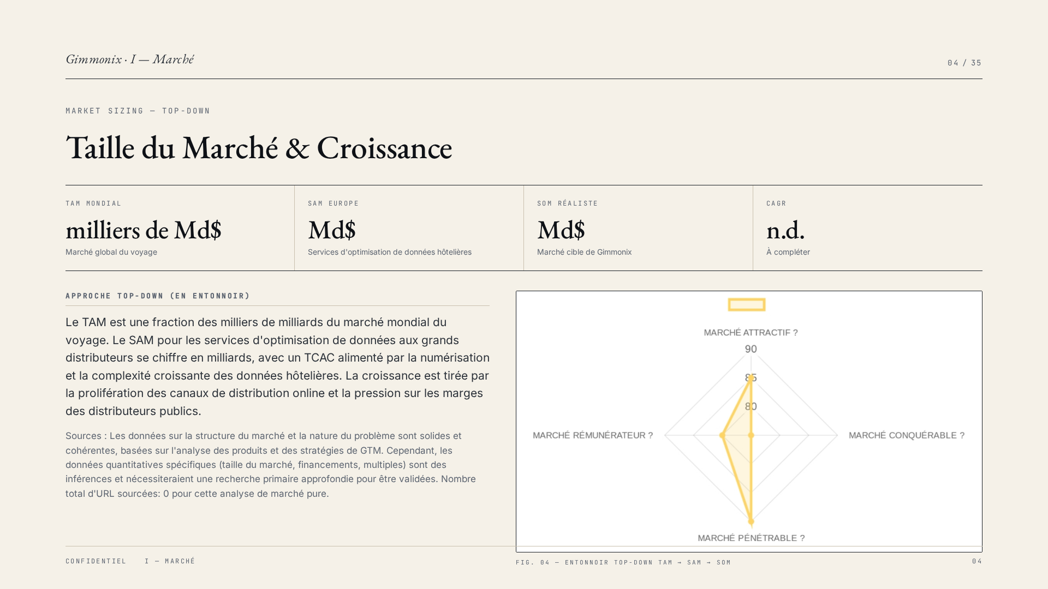
Notes:
Le marché est propulsé par la prolifération des canaux de distribution en ligne et la recherche d'efficacité par les distributeurs. Le timing est idéal grâce à la maturité de la technologie (cloud, API, IA) et une reprise post-pandémique axée sur la rentabilité. Cependant, des risques subsistent, notamment la 'désintermédiation' par de nouvelles technologies comme les LLM et la complexité de l'intégration initiale, qui peut allonger les cycles de vente. Ces facteurs influencent la dynamique globale du marché.

Slide 5
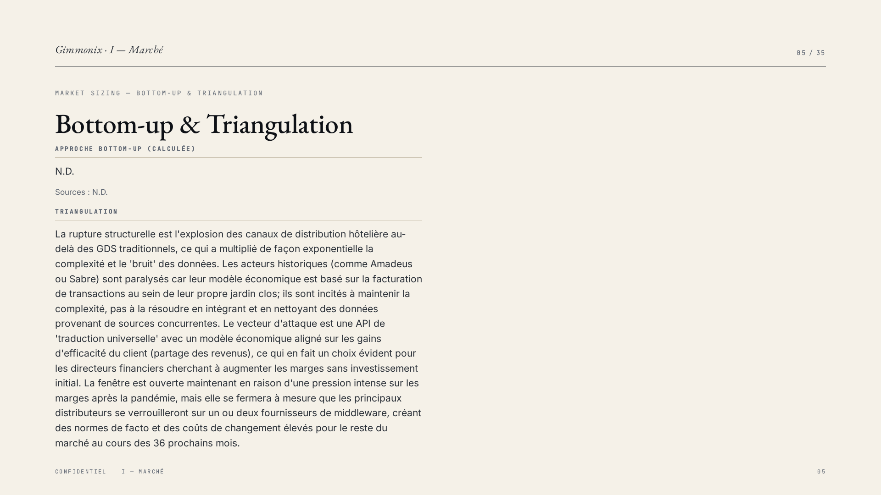
Notes:
Les acteurs historiques comme Amadeus et Sabre sont présents mais se concentrent sur la distribution transactionnelle plutôt que le nettoyage de données multi-fournisseurs. Des challengers comme DerbySoft ou SiteMinder se concentrent sur la connectivité de base, tandis que Gimmonix vise la 'vérité des données' pour l'hôtellerie. La défendabilité repose sur un puissant effet de réseau de données B2B et des coûts de changement élevés pour les clients, créant une barrière cumulative basée sur des données propriétaires.

Slide 6
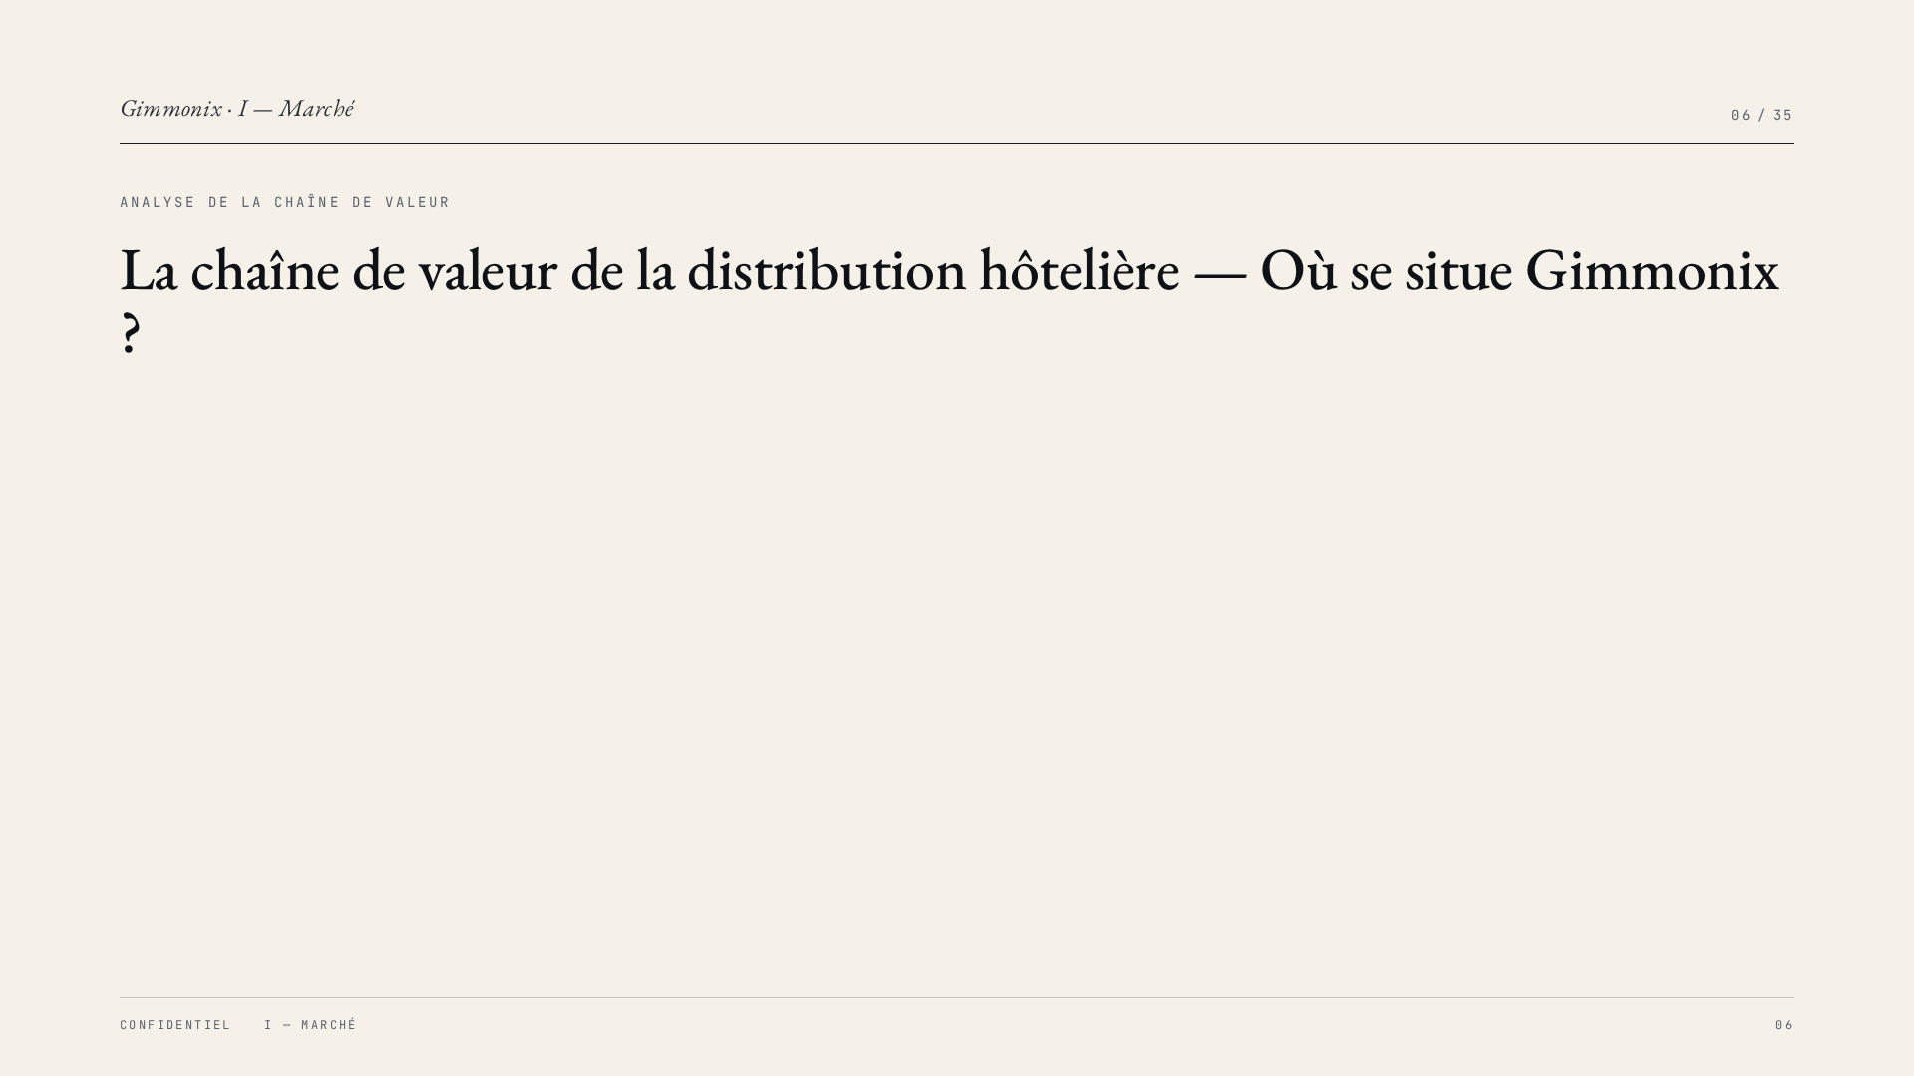
Notes:
La rupture structurelle dans ce marché est l'explosion des canaux de distribution hôtelière au-delà des GDS traditionnels, multipliant la complexité des données. Les acteurs historiques sont paralysés par leur modèle économique. Notre thèse est qu'une API de 'traduction universelle' avec un modèle économique aligné sur les gains d'efficacité est le vecteur d'attaque. La fenêtre est ouverte en raison de la pression sur les marges post-pandémie, mais se refermera rapidement avec la standardisation par les principaux distributeurs.

Slide 7
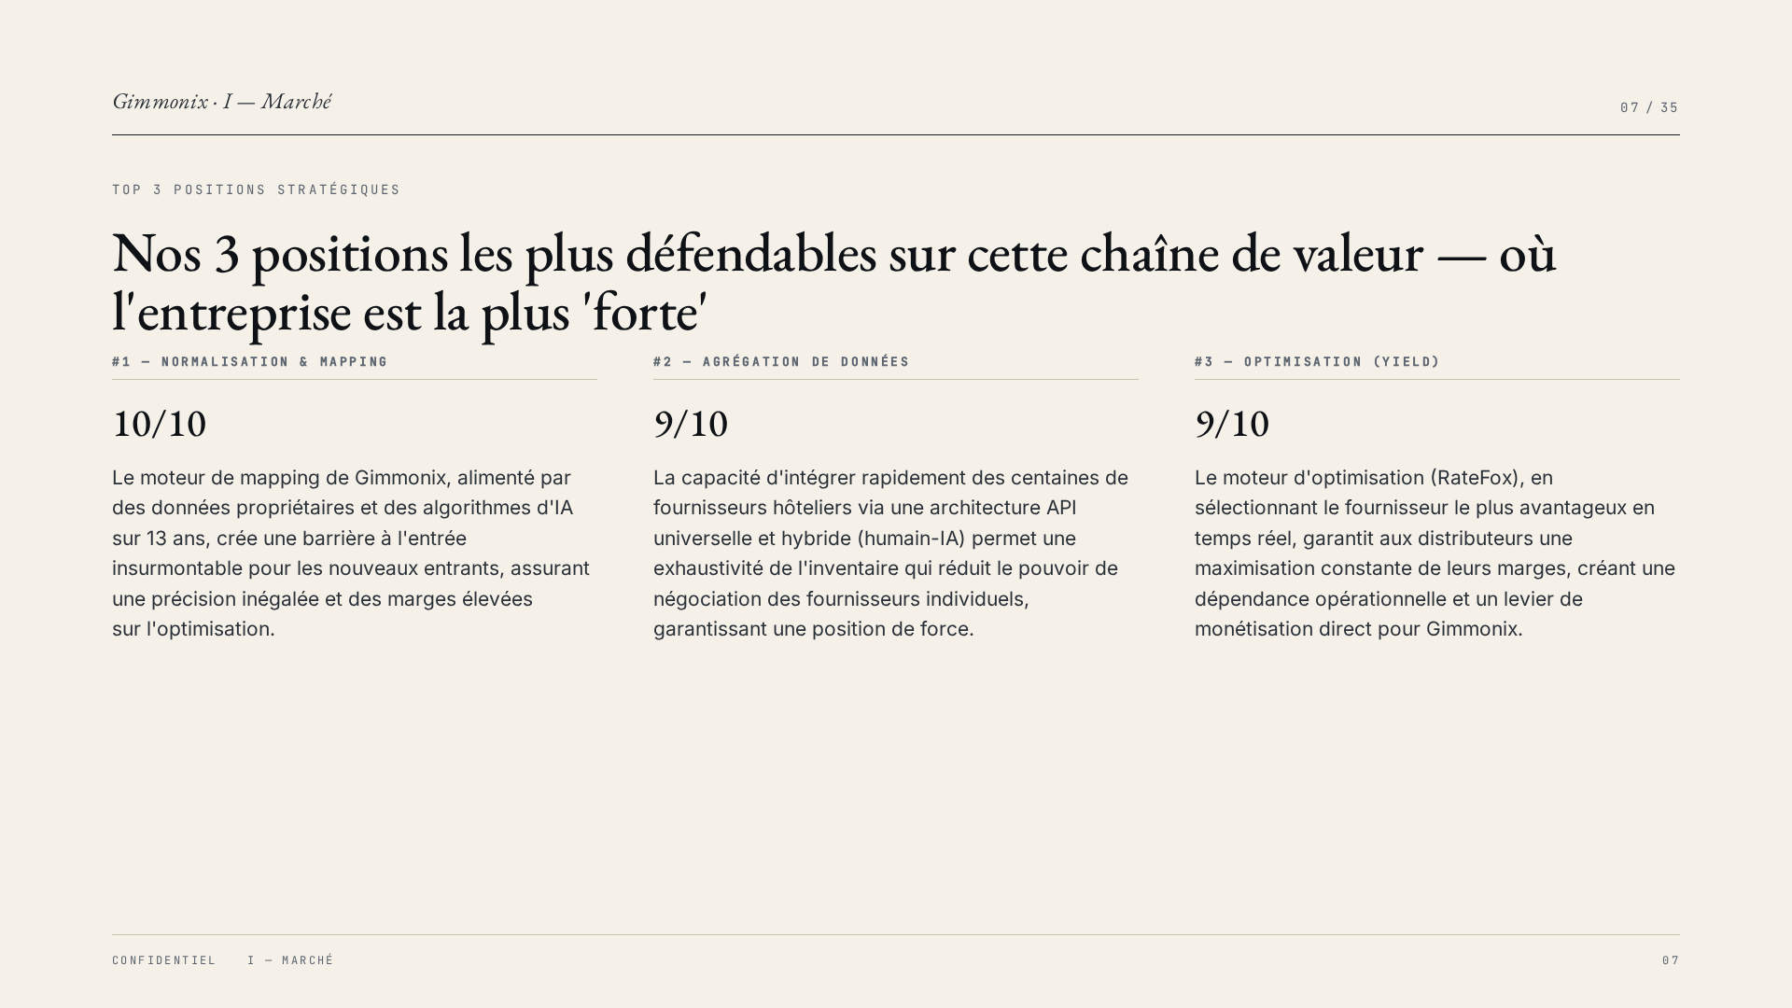
Notes:
Nous avons une conviction forte dans ce marché, malgré l'apparence de 'course aux armements technologiques'. Les effets de réseau de données et les coûts d'intégration profonds créent un fossé durable. Nous parions que la complexité des données continuera de croître plus vite que la capacité des solutions généralistes, rendant un spécialiste indispensable. Notre pari est que d'ici 18 mois, les plus grands grossistes mondiaux adopteront un fournisseur de middleware de mapping, validant cette catégorie comme critique. La question clé est de quantifier la valeur de l'assurance contre les erreurs de mapping.

Slide 8
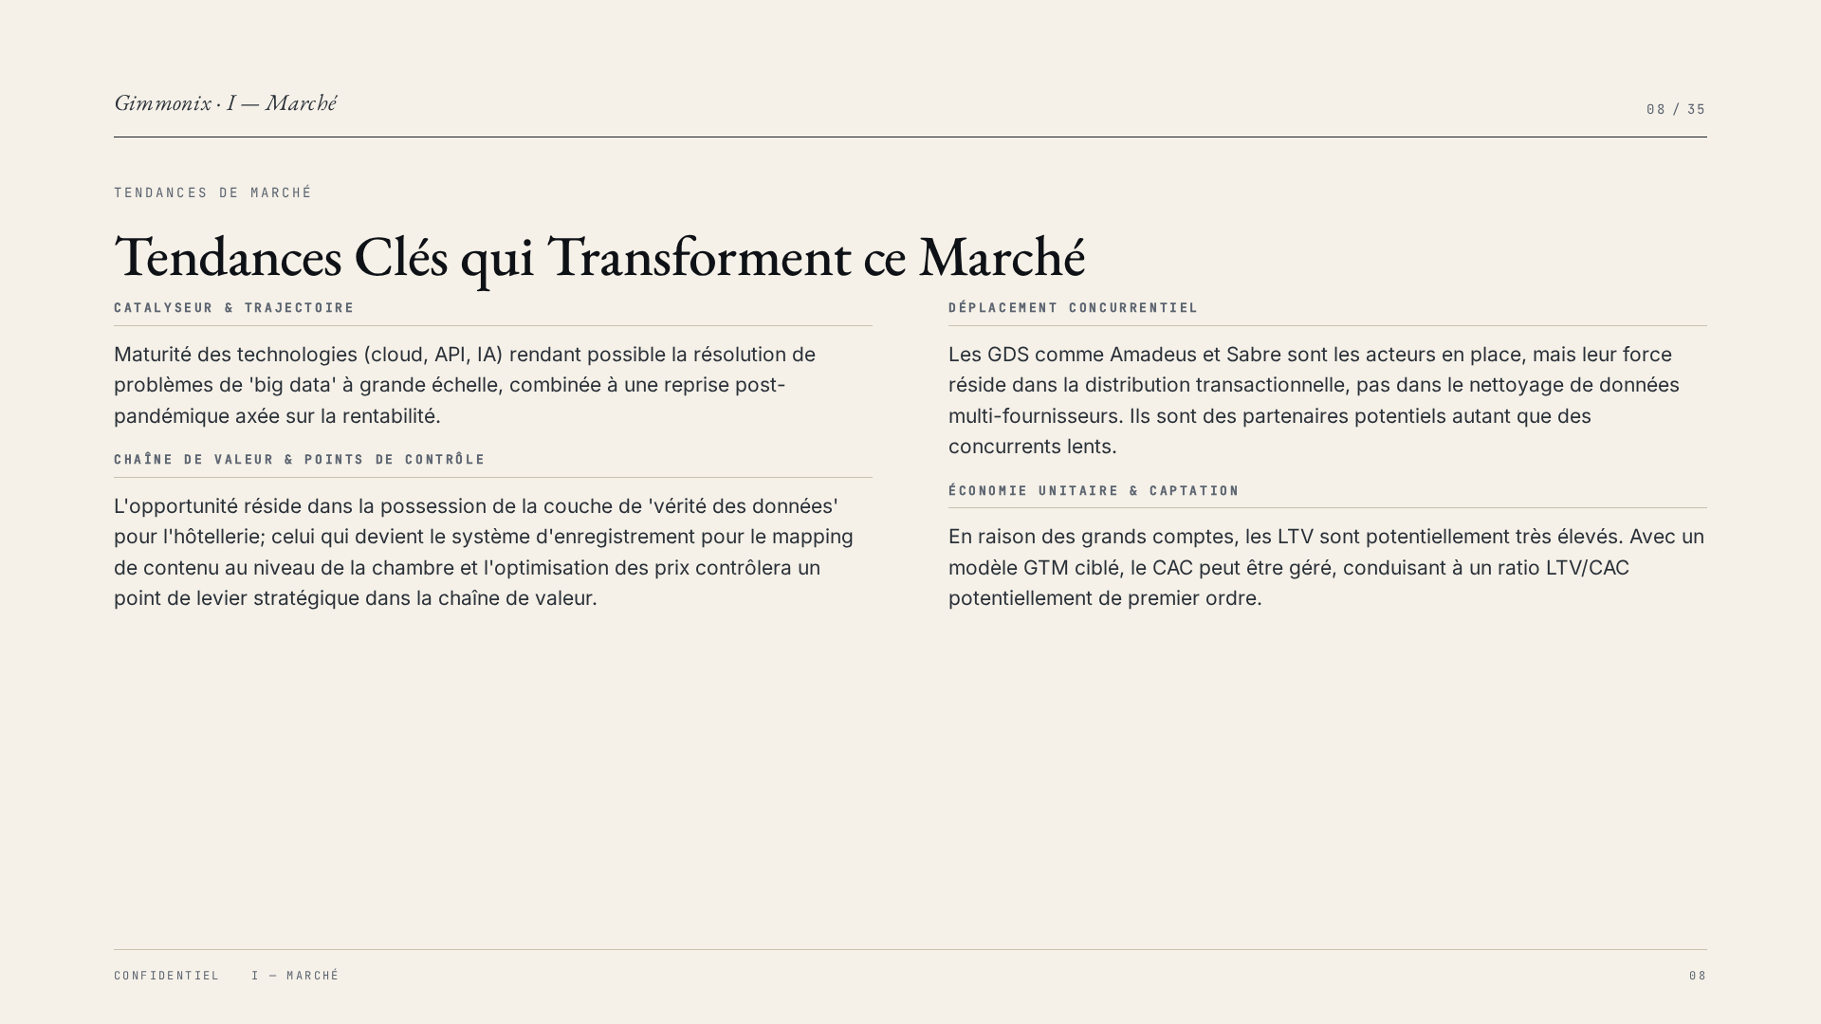
Notes:
La chaîne de valeur hôtelière est un écosystème complexe. Gimmonix se positionne au cœur de cette chaîne, agissant comme un middleware essentiel qui connecte les fournisseurs d'inventaire aux plateformes de vente. Chaque étape de cette chaîne, de la collecte des données brutes à la distribution finale au consommateur, présente des opportunités et des défis. Gimmonix a ciblé les points de friction les plus importants pour optimiser les processus et maximiser les marges pour les distributeurs.

Slide 9
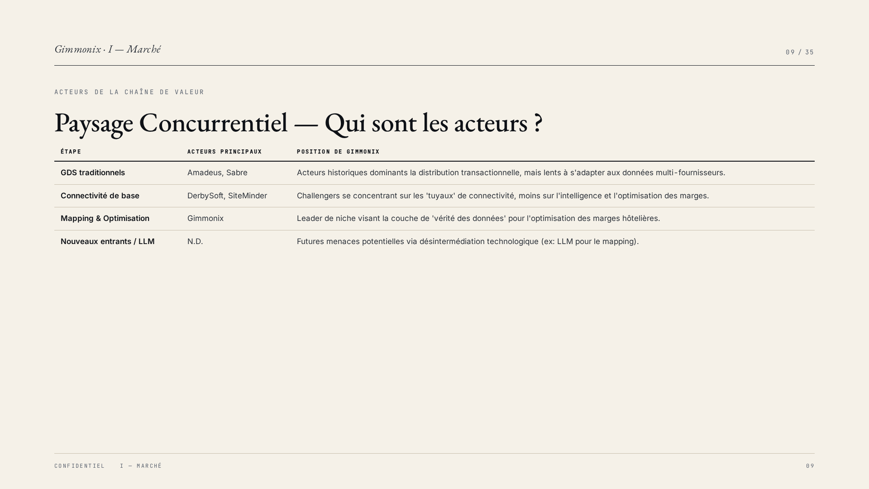
Notes:
Gimmonix a identifié et capitalisé sur trois positions clés dans la chaîne de valeur, qui offrent les scores stratégiques les plus élevés. Ces positions sont défendables grâce à des barrières à l'entrée significatives et permettent des marges solides. La capacité à dominer ces segments repose sur une technologie supérieure, une compréhension approfondie du marché et un modèle économique aligné sur la création de valeur pour le client.

Slide 10
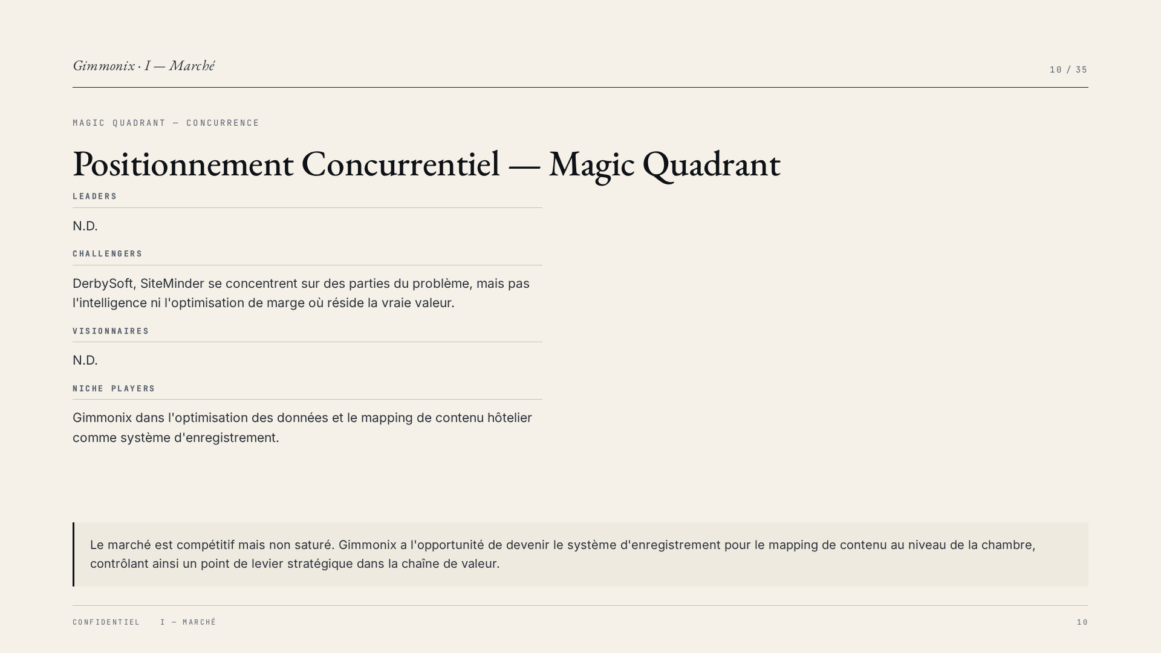
Notes:
Le marché est influencé par plusieurs tendances fondamentales. Premièrement, la nécessité d'un catalyseur pour l'innovation, où des technologies comme l'IA transforment la gestion des données. Deuxièmement, des points de contrôle stratégiques émergent, permettant aux acteurs qui maîtrisent la donnée de dicter les standards. Troisièmement, nous observons un déplacement des acteurs traditionnels face aux solutions agiles et performantes. Enfin, une attention accrue est portée à l'économie unitaire, avec une pression pour optimiser chaque transaction.

Slide 11
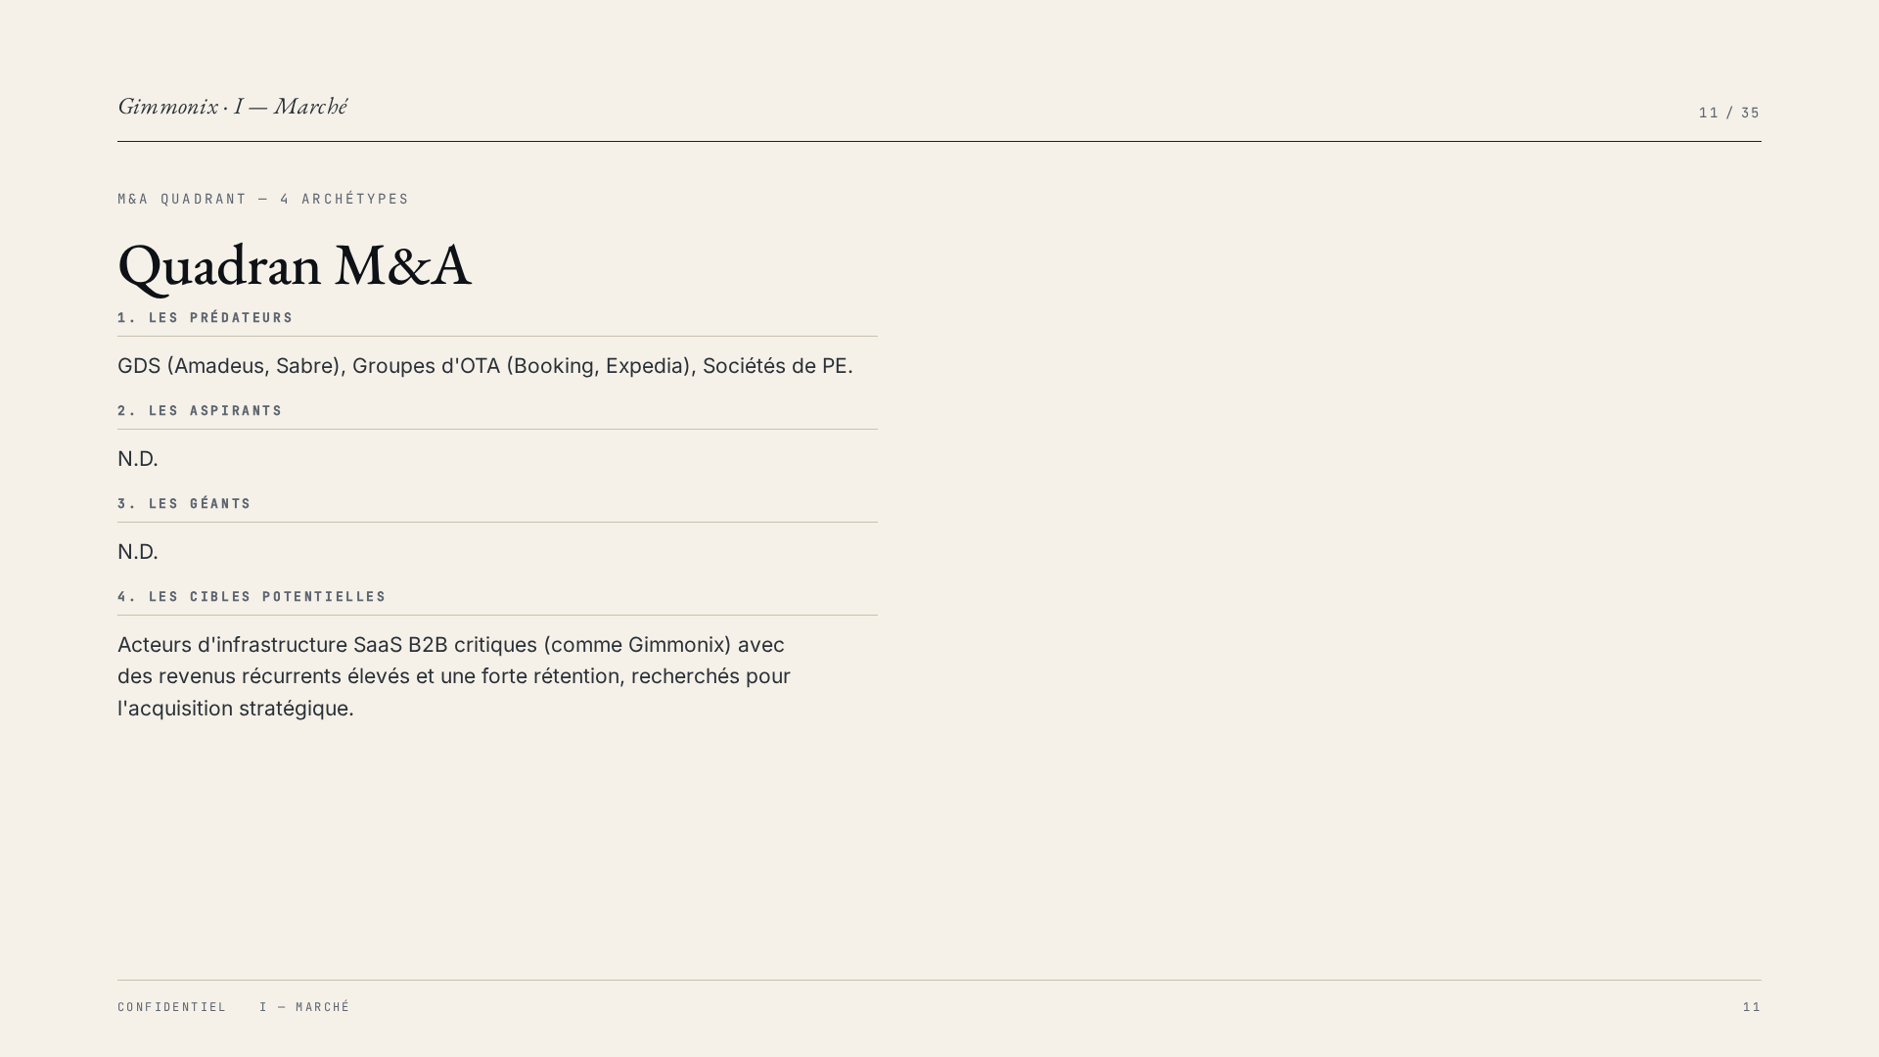
Notes:
Le paysage concurrentiel est un élément crucial de notre analyse. Nous avons identifié les principaux acteurs à chaque niveau de la chaîne de valeur. Gimmonix se distingue par son positionnement unique en tant que spécialiste du middleware. Les concurrents directs proposent des solutions partielles de connectivité (les tuyaux), tandis que Gimmonix se concentre sur la couche d'intelligence et d'optimisation des marges (la valeur ajoutée).

Slide 12
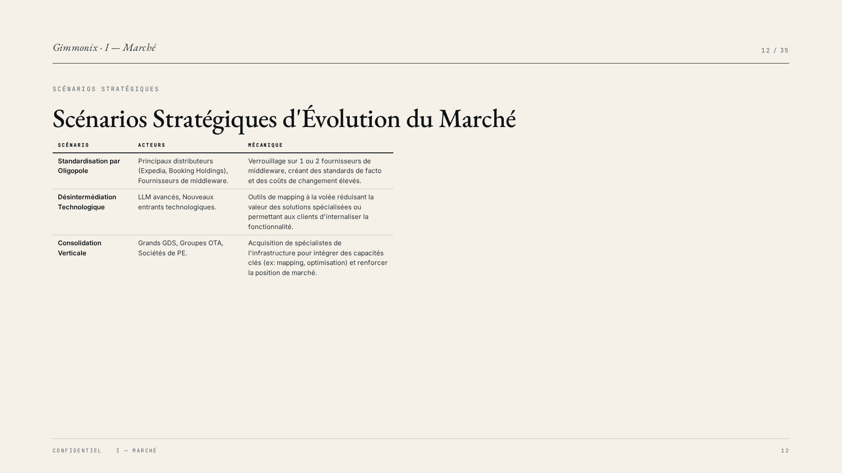
Notes:
Dans notre Magic Quadrant, nous évaluons les acteurs en fonction de leur capacité d'exécution et de leur vision. Les leaders se distinguent par leur offre robuste et leur large pénétration. Les Challengers sont en position de force mais nécessitent des investissements stratégiques. Les Visionnaires montrent une forte innovation mais une exécution encore limitée. Enfin, les acteurs de Niche excellent dans des segments spécifiques. Gimmonix se positionne comme un spécialiste à forte exécution et vision claire.

Slide 13
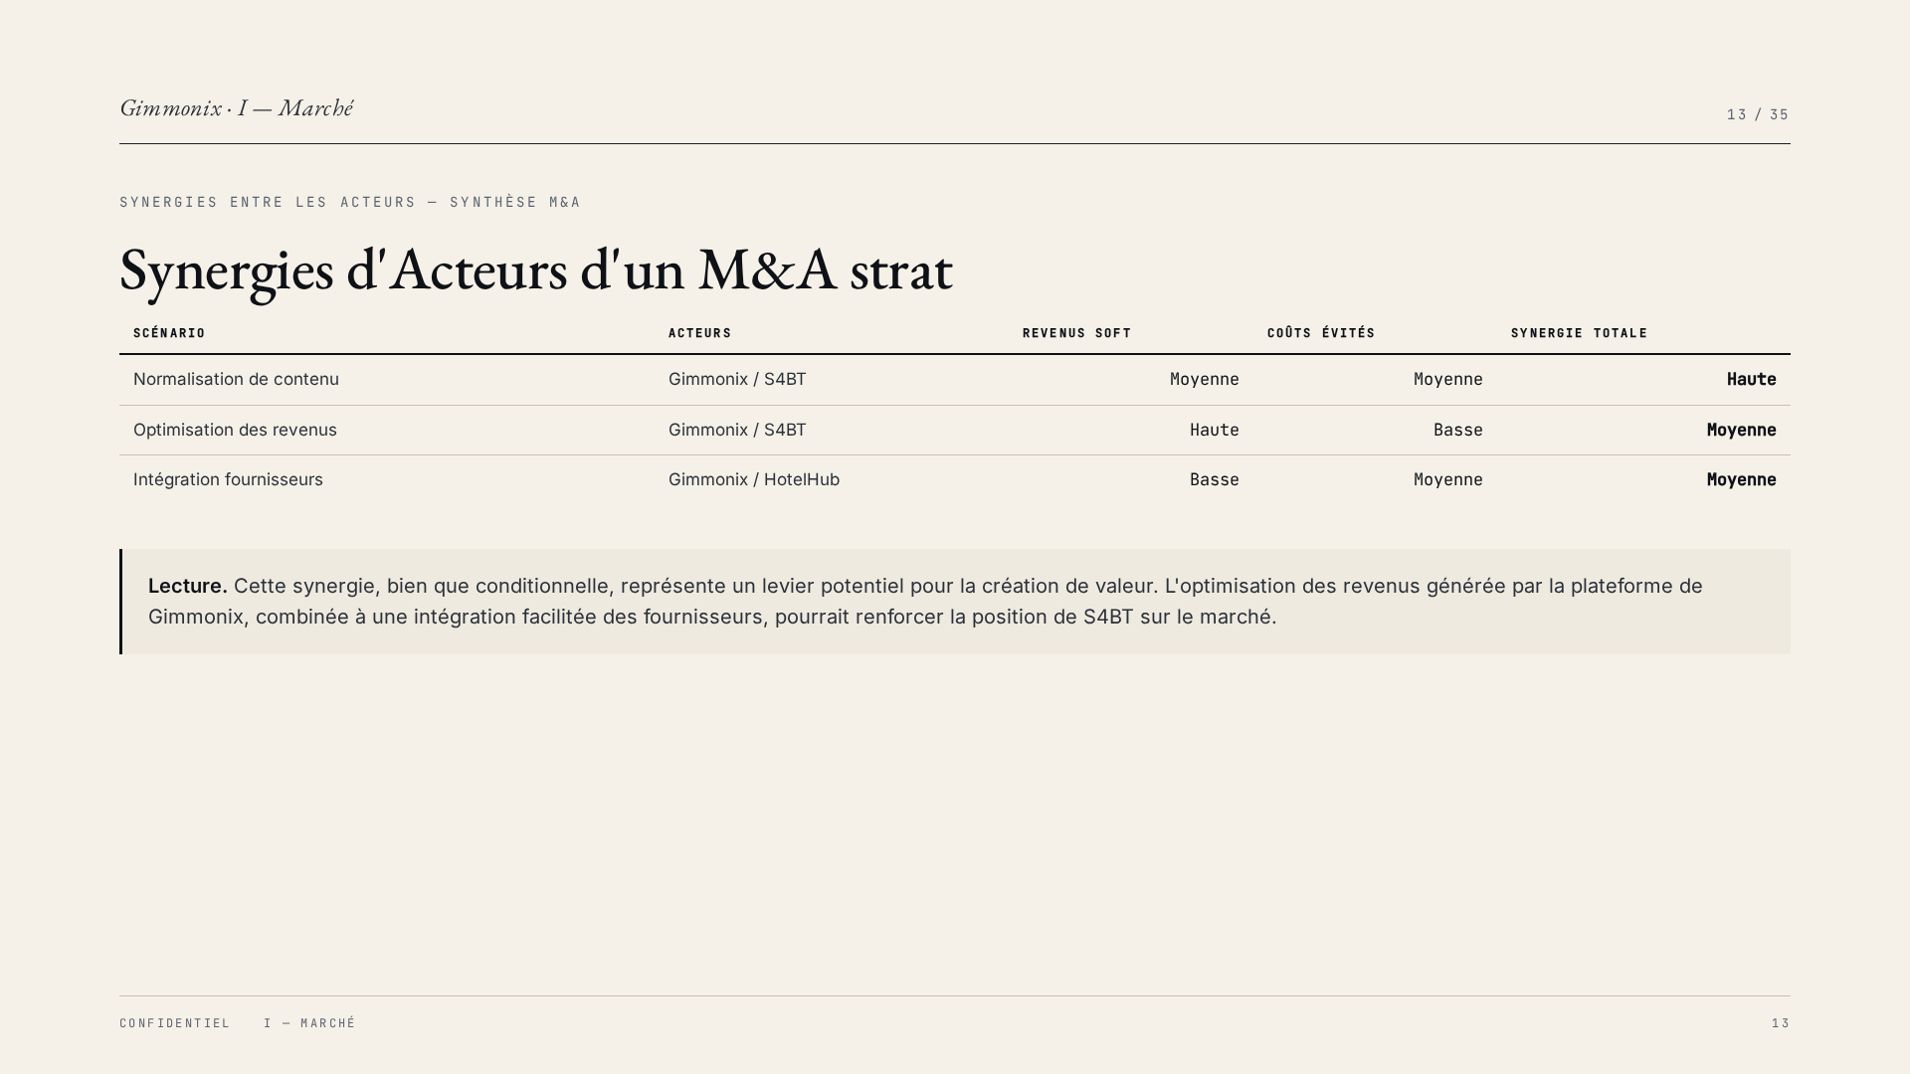
Notes:
Le M&A Quadrant nous aide à identifier les acteurs susceptibles d'être des prédateurs, des aspirants, des géants de l'industrie ou des cibles d'acquisition. Gimmonix, avec son expertise de niche et sa technologie avancée, représente une cible stratégique pour les géants cherchant à intégrer des capacités d'optimisation de données. Simultanément, elle pourrait devenir un prédateur en consolidant des acteurs plus petits pour étendre son écosystème. Les aspirants et les cibles plus petites sont constamment évalués pour des opportunités de consolidation.

Slide 14

Notes:
Plusieurs scénarios stratégiques sont à l'étude pour Gimmonix. Ces scénarios explorent différentes voies de croissance, de partenariat ou d'acquisition. Chaque scénario identifie les acteurs clés impliqués et les mécanismes qui pourraient les propulser ou les freiner. L'objectif est d'anticiper les évolutions du marché et de positionner Gimmonix pour maximiser sa valeur future, que ce soit par une croissance organique, des alliances stratégiques ou une consolidation.

Slide 15
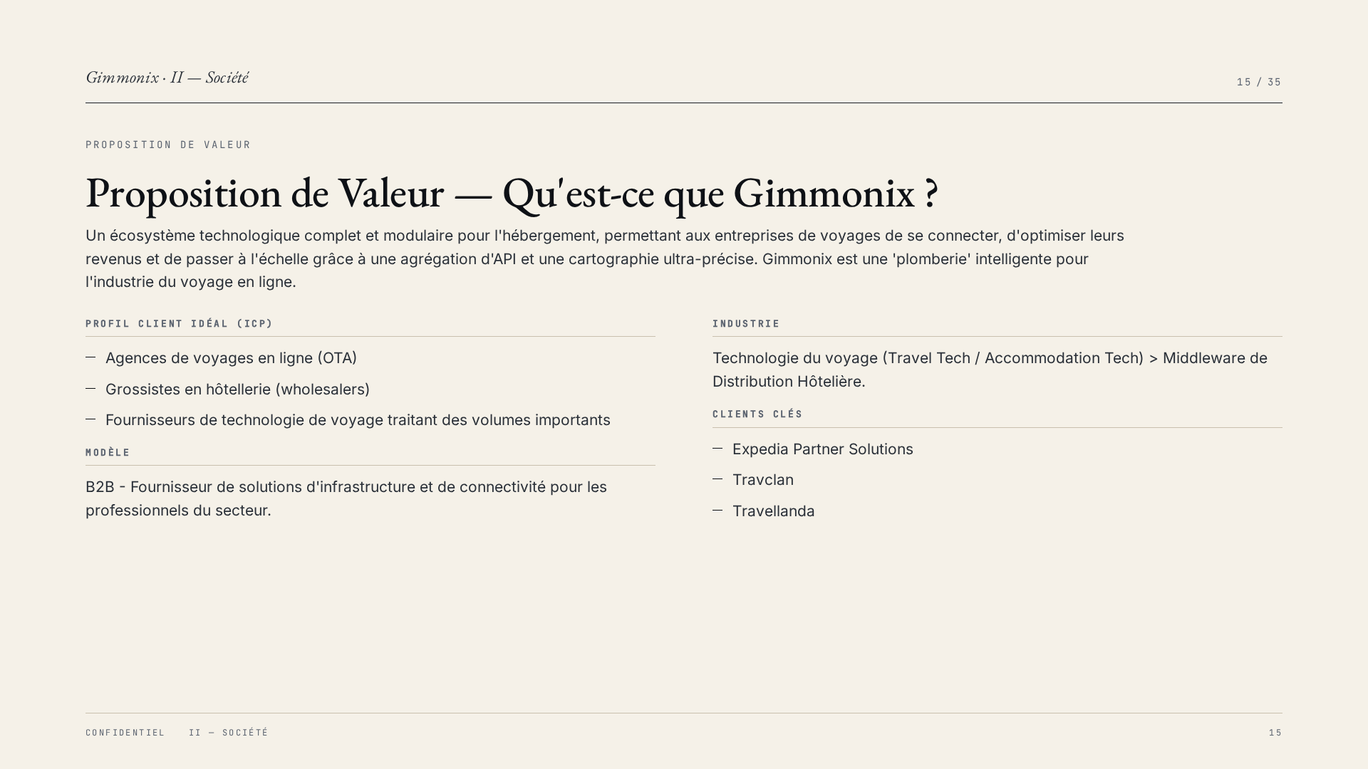
Notes:
Notre analyse des synergies M&A entre Gimmonix et S4BT est purement spéculative. Elle est basée sur des recoupements de données publiques et n'implique aucune connaissance interne. Le verdict est une logique stratégique conditionnelle mais réelle pour S4BT. Gimmonix est un middleware israélien qui agrège les API et optimise les tarifs pour les distributeurs de voyages en ligne. Cependant, il y a un désalignement fondamental avec les angles d'investissement actifs de S4BT, qui ciblent le voyage d'affaires corporate. La valeur est conditionnelle et nécessiterait un repositionnement produit substantiel.

Slide 16
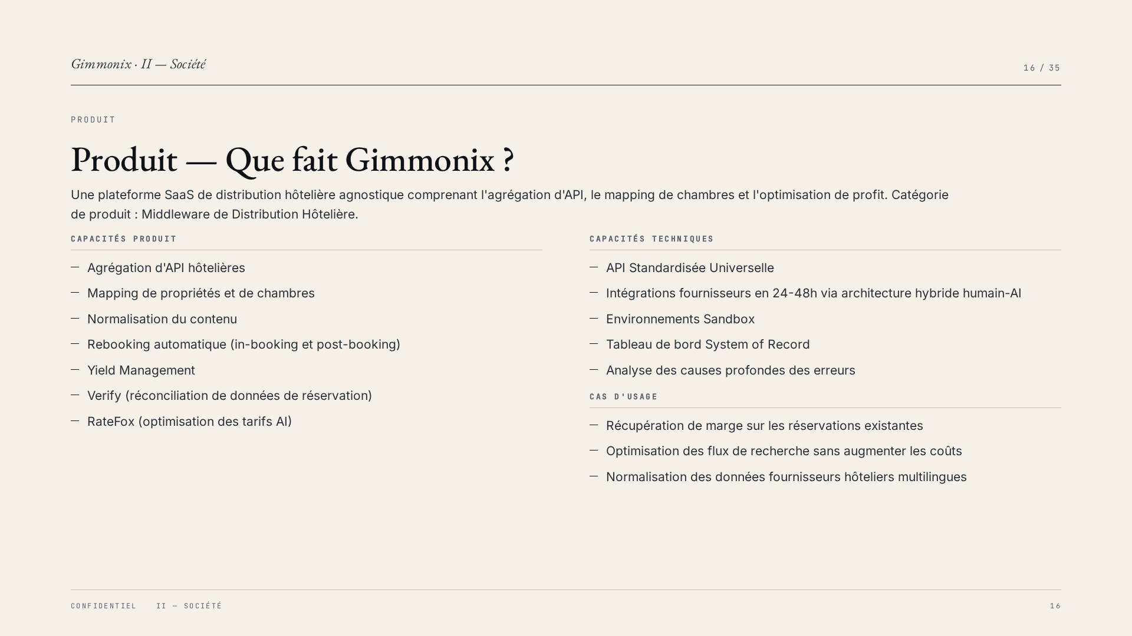
Notes:
Passons maintenant à la section détaillée des synergies potentielles que Gimmonix pourrait apporter à S4BT. Nous avons identifié plusieurs pistes, allant de l'amélioration structurelle de l'inventaire Goelett à des réductions de coûts via l'automatisation des processus. Chaque synergie est évaluée en fonction de son type (Hard Cost, Revenue, Structural, Defensive), de son impact estimé, de son délai de réalisation et de sa difficulté d'implémentation. Ces synergies, bien qu'hypothétiques, illustrent le potentiel de valeur ajoutée pour S4BT.

Slide 17
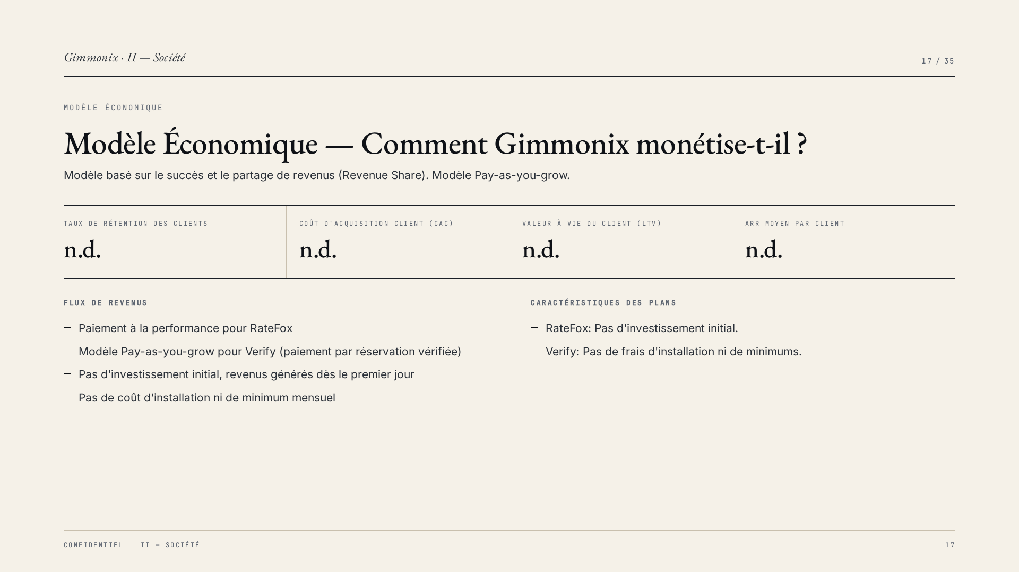
Notes:
Nous abordons maintenant l'analyse approfondie de l'entreprise Gimmonix. Cette section vise à explorer en détail sa proposition de valeur, son produit, son modèle économique, ainsi que son équipe dirigeante. L'objectif est de comprendre les fondamentaux qui sous-tendent la performance et le potentiel de croissance de Gimmonix, et d'évaluer la cohérence de son positionnement stratégique avec nos critères d'investissement. C’est la partie II — Business.

Slide 18
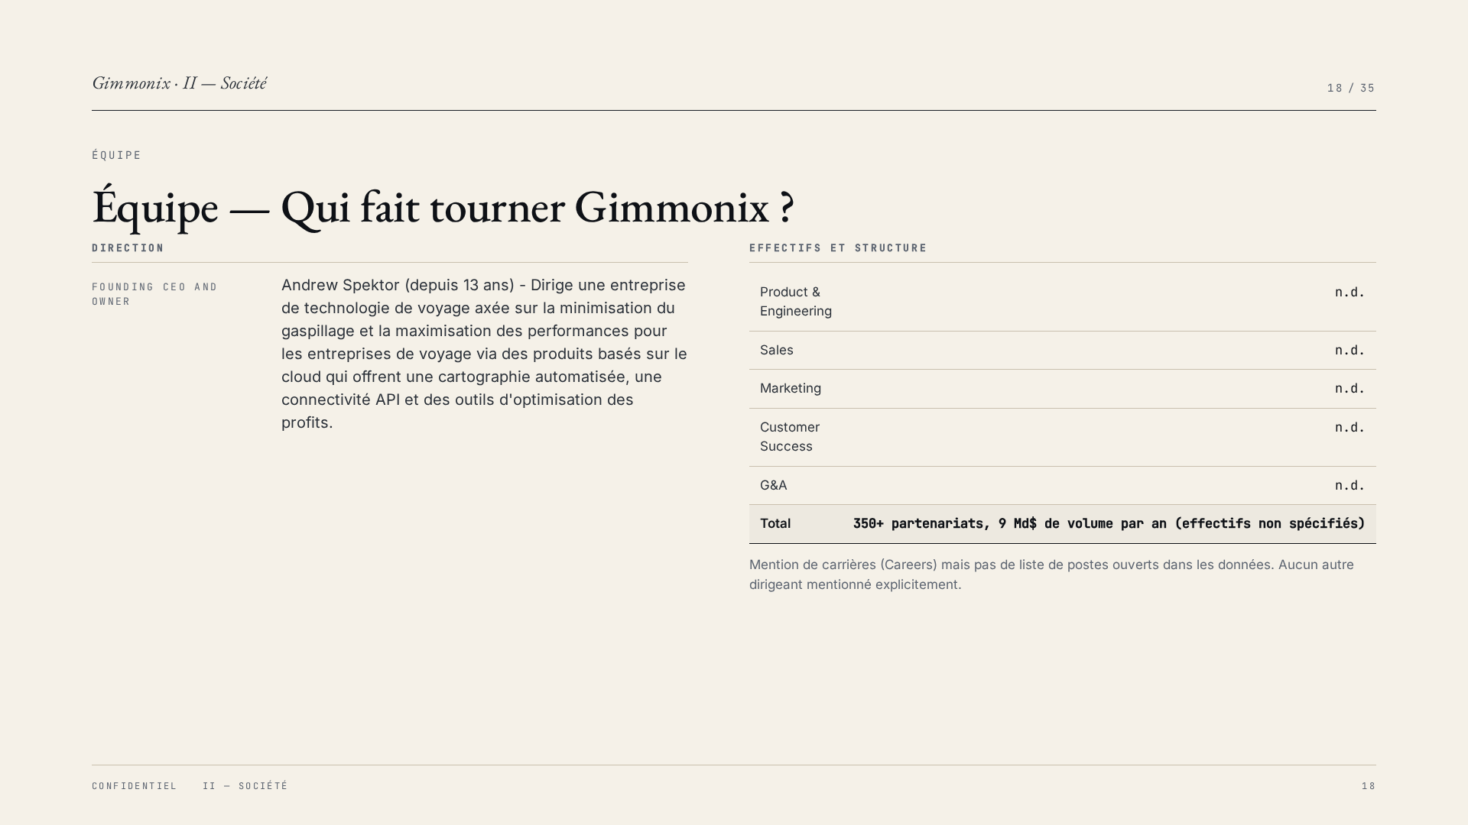
Notes:
Gimmonix offre un écosystème technologique complet et modulaire pour l'hébergement. Leur proposition de valeur clé est d'agir comme un 'plombier' intelligent pour l'industrie du voyage en ligne, connectant toutes les sources d'hôtels et utilisant l'IA pour optimiser les prix. Ils ciblent les agences de voyages en ligne et les grossistes traitant de gros volumes, résolvant la fragmentation des données et maximisant les profits sans effort. Des clients comme Expedia Partner Solutions témoignent de la valeur de leur solution.

Slide 19
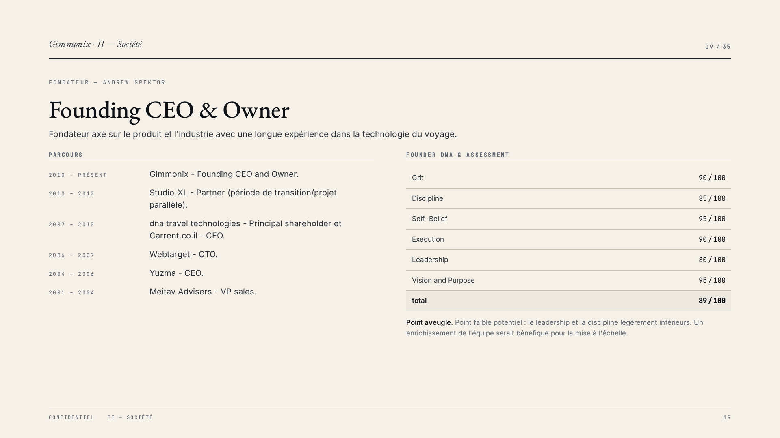
Notes:
La solution principale de Gimmonix est une plateforme SaaS agnostique pour la distribution hôtelière. Elle comprend l'agrégation d'API, le mapping de chambres et l'optimisation des profits. Le produit se distingue par des fonctionnalités telles que la normalisation de contenu, le rebooking automatique et le yield management. Techniquement, elle dispose d'une API standardisée universelle et d'intégrations rapides. Ces capacités sont utilisées pour récupérer des marges, optimiser les flux de recherche et normaliser les données multilingues.

Slide 20

Notes:
Le modèle économique de Gimmonix est basé sur le succès et le partage de revenus, avec une approche pay-as-you-grow. Les revenus sont générés par paiement à la performance ou frais par transaction, alignant ainsi les intérêts du fournisseur avec ceux du client. L'absence de coûts d'installation ou de minimums mensuels facilite l'adoption. Ce modèle assure une monétisation directe des gains d'efficacité créés pour les clients, démontrant une forte résilience et une adaptabilité au marché.

Slide 21
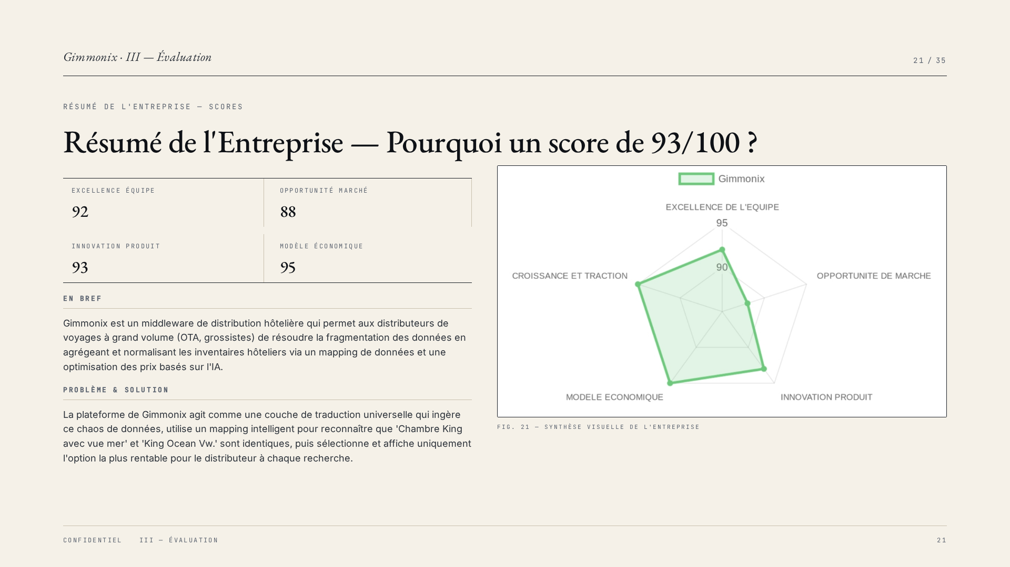
Notes:
La culture de Gimmonix est axée sur l'innovation et la résolution de problèmes techniques complexes. L'entreprise est autofinancée et rentable depuis 2010. L'équipe est dirigée par Andrew Spektor, le PDG fondateur et propriétaire depuis 13 ans, qui possède une expertise approfondie dans la technologie du voyage. Son parcours et la croissance soutenue de 60% d'une année sur l'autre attestent de ses capacités de leadership. Des équipes spécialisées en Business Intelligence et support technique complètent l'organisation, bien que les détails sur d'autres dirigeants soient limités.

Slide 22
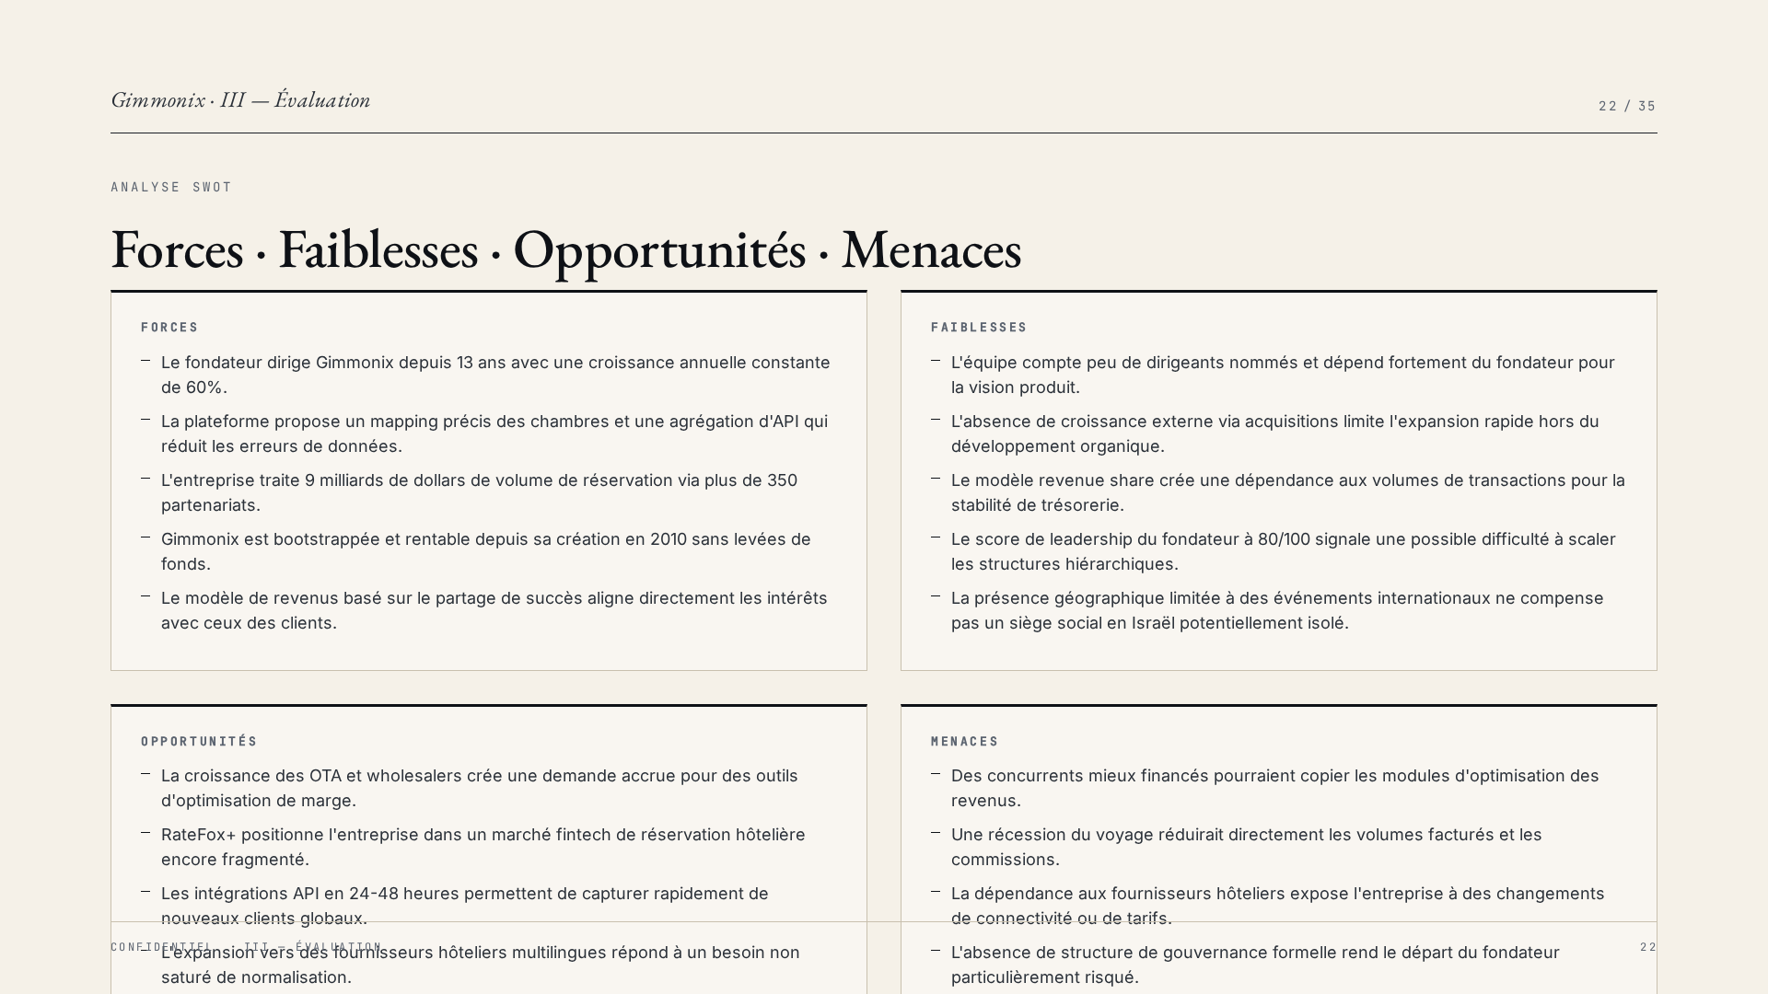
Notes:
Andrew Spektor, le PDG et fondateur de Gimmonix, est un architecte de produit avéré avec une compréhension profonde de l'industrie. Son 'pedigree' est celui d'un bâtisseur qui a traversé plusieurs cycles de marché dans le secteur du voyage. Sa loyauté et sa tenure sont exceptionnelles, ayant dirigé Gimmonix depuis sa création. Son 'commercial fit' est parfait, car il a directement contribué à la croissance de 60% par an de l'entreprise. C'est un profil rare et très valorisé pour une entreprise d'infrastructure B2B.

Slide 23
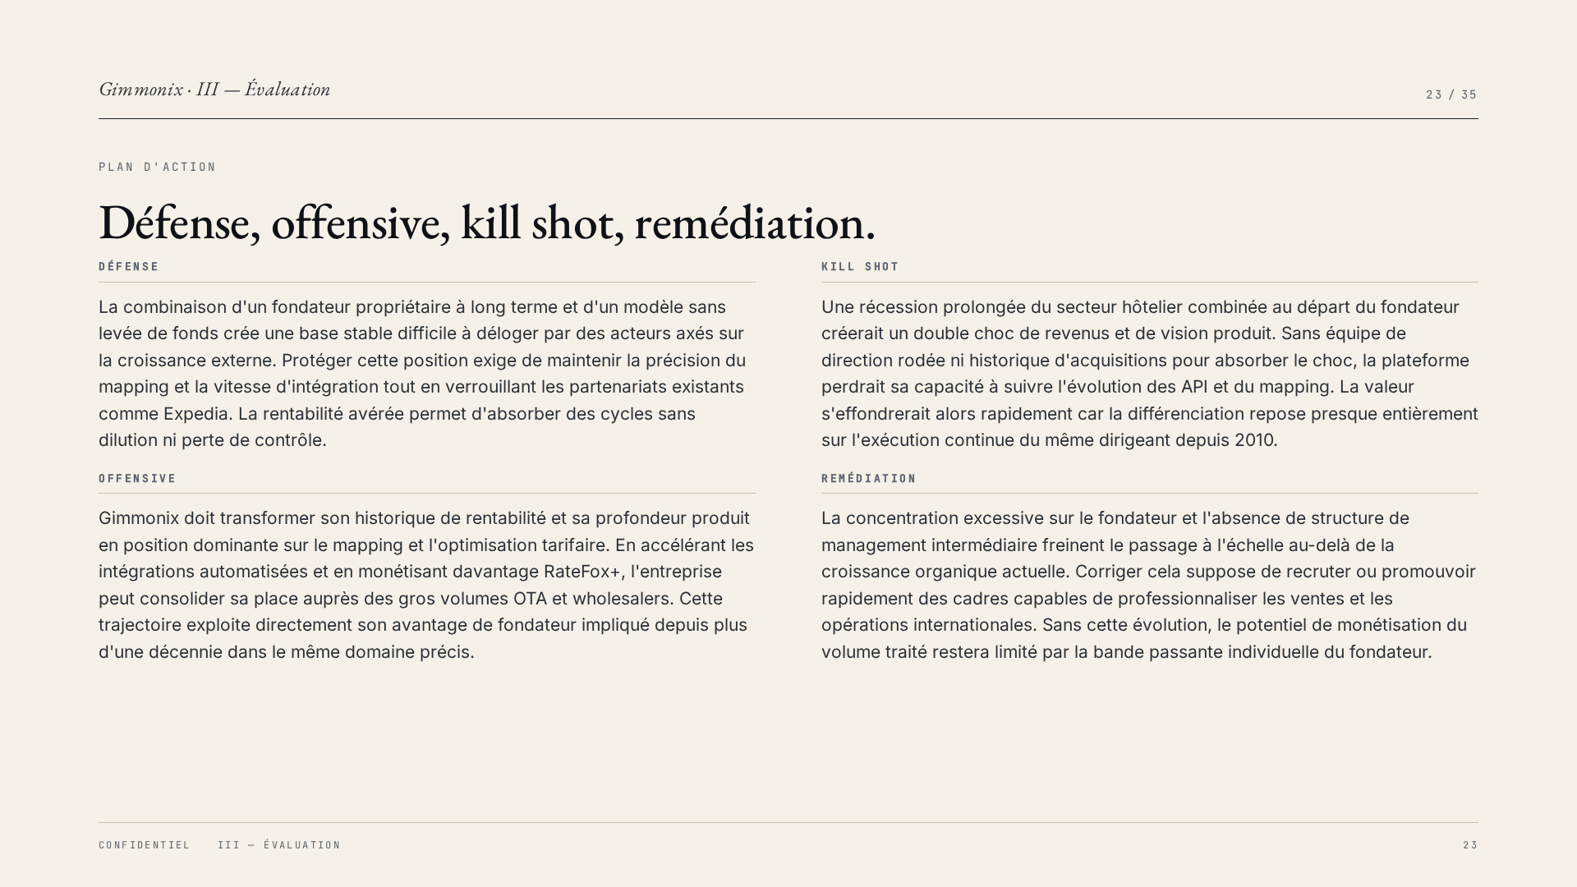
Notes:
L'évaluation du Founder DNA d'Andrew Spektor révèle un score total de 89/100, soulignant ses forces en Grit (90/100), Vision & Purpose (95/100), Self-Belief (95/100) et Execution (90/100). Sa capacité à construire une entreprise rentable et en croissance sur plus d'une décennie est remarquable. Ses points faibles, bien que toujours élevés, se situent légèrement dans le Leadership (80/100) et la Discipline (85/100). Pour maximiser son potentiel, il pourrait bénéficier de cofondateurs ou de cadres complémentaires. Son parcours et sa ténacité sont des facteurs de confiance essentiels pour notre thèse d'investissement.

Slide 24

Notes:
En bref, Gimmonix est un middleware hôtelier qui résout la fragmentation des données via l'IA pour les grands distributeurs. Le problème est que les agences de voyage voient la même chambre listée de multiples façons, entraînant des inefficacités et des pertes de marge. La solution de Gimmonix est une couche de traduction universelle qui mappe et sélectionne l'option la plus rentable. La stratégie de mise sur le marché est basée sur la performance pour cibler les plus grands distributeurs, garantissant des gains immédiats. Le rempart concurrentiel est fort, combinant les effets de réseau de données et des coûts de changement élevés. Le risque principal est l'émergence des LLM, mais l'atténuation réside dans la profondeur des données propriétaires et des règles métier accumulées.

Slide 25
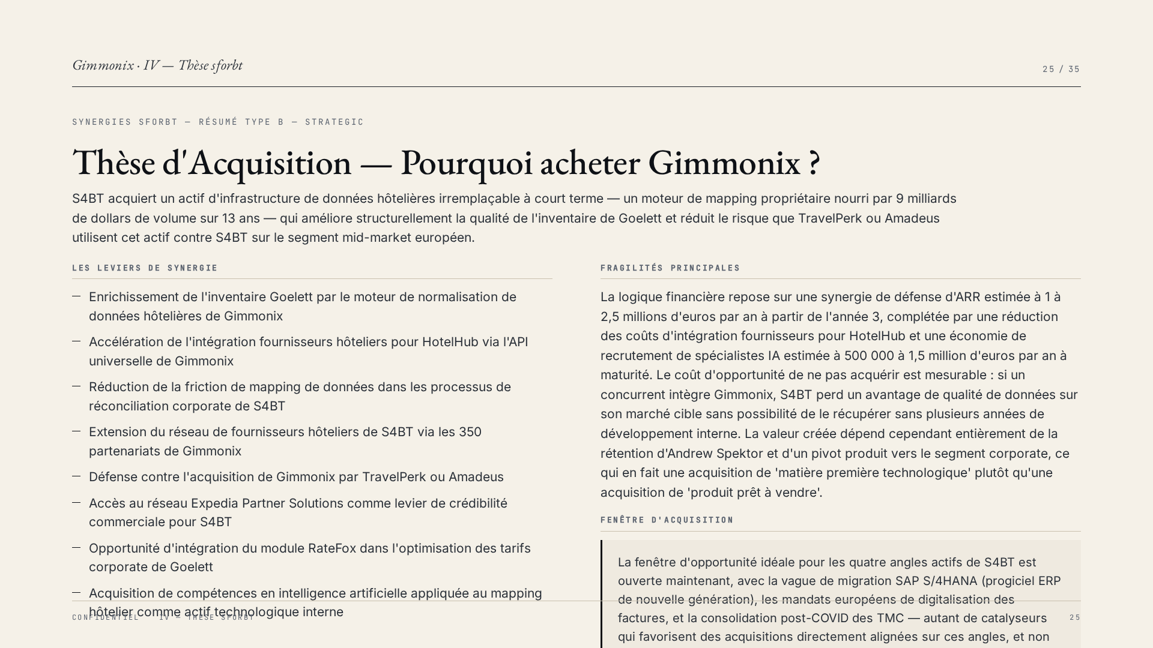
Notes:
L'analyse SWOT de Gimmonix révèle des atouts significatifs, mais aussi des vulnérabilités. Ses forces résident dans le leadership du fondateur, une plateforme technologique avancée et un modèle économique aligné. Cependant, la dépendance au fondateur et le manque de dirigeants visibles sont des faiblesses. Les opportunités incluent la croissance continue du marché et l'expansion vers des créneaux fintech. Les menaces proviennent de concurrents mieux financés, des récessions du secteur et de l'évolution rapide des normes technologiques. C'est la partie III, 'Assessment'.

Slide 26
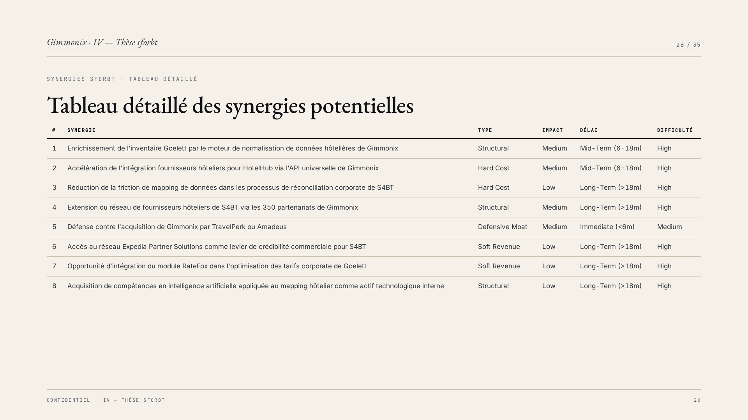
Notes:
Les points forts de Gimmonix sont nombreux : un fondateur stable avec une croissance de 60% annuelle, une plateforme de mapping précise, un volume de transaction géré de 9 milliards de dollars, l'entreprise est autofinancée et rentable, et le modèle de partage de revenus aligne parfaitement les intérêts avec les clients. Ces éléments constituent une base solide pour la poursuite de la croissance et démontrent une performance opérationnelle exceptionnelle.

Slide 27
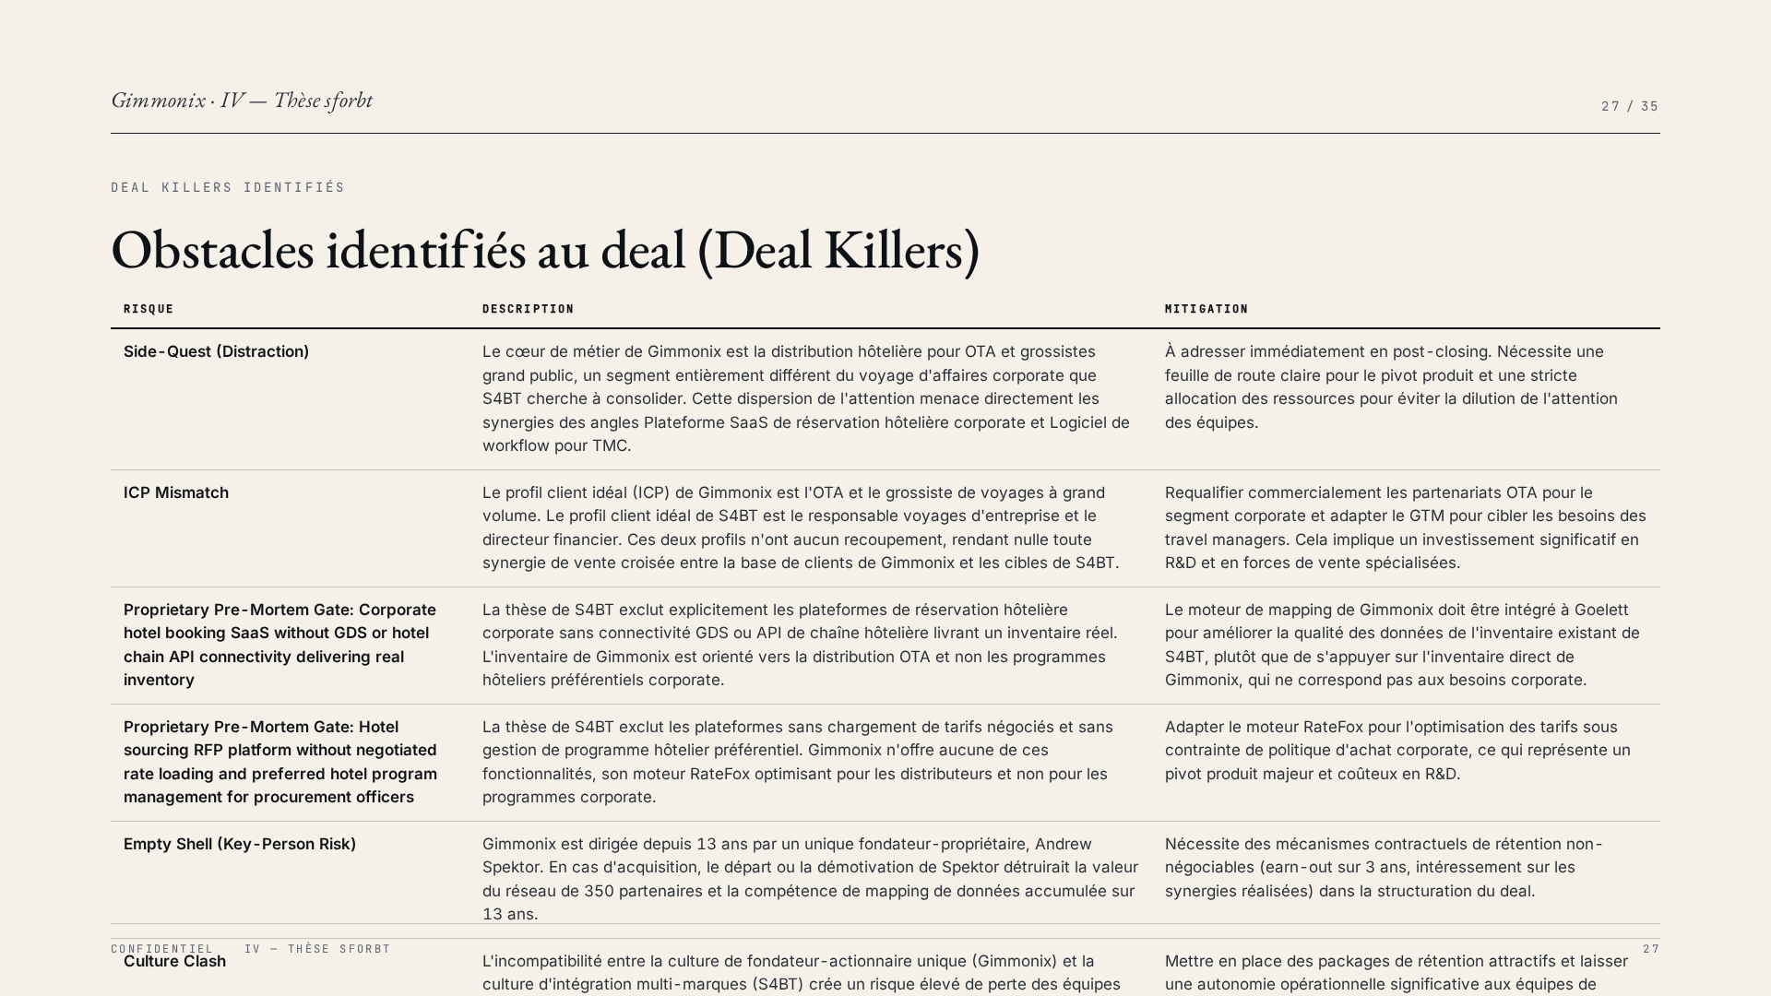
Notes:
Malgré ses forces, Gimmonix présente des faiblesses notables. La dépendance au fondateur, le manque de croissance externe par acquisition, et la dépendance des revenus aux volumes de transaction sont des préoccupations. Le score de leadership de 80/100 du fondateur suggère des défis pour la mise à l'échelle. De plus, une présence géographique potentiellement limitée peut constituer un frein à l'expansion rapide, exacerbant la nécessité d’une équipe de direction plus large.

Slide 28
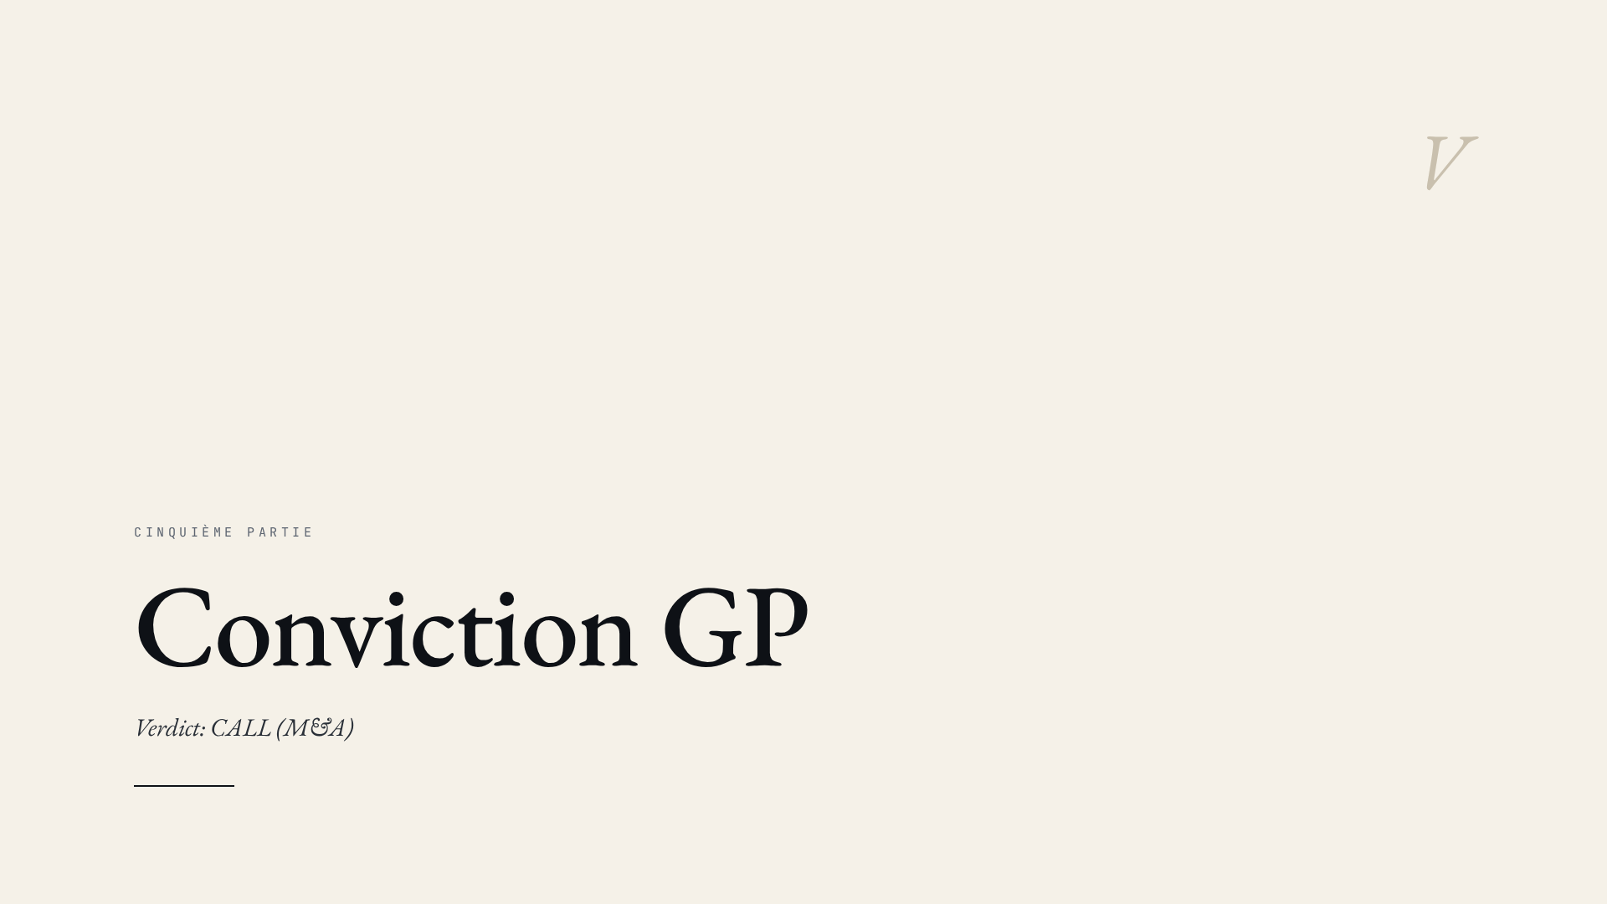
Notes:
Les opportunités pour Gimmonix sont considérables. La croissance des OTA et des grossistes crée une demande accrue pour des outils d'optimisation de marge. Le positionnement de RateFox sur le marché fintech de la réservation hôtelière offre un avantage compétitif. La capacité d'intégration rapide permet de capturer de nouveaux clients mondiaux. L'expansion vers des fournisseurs multilingues et des partenariats comme celui avec Expedia fournissent des leviers de croissance significatifs.

Slide 29
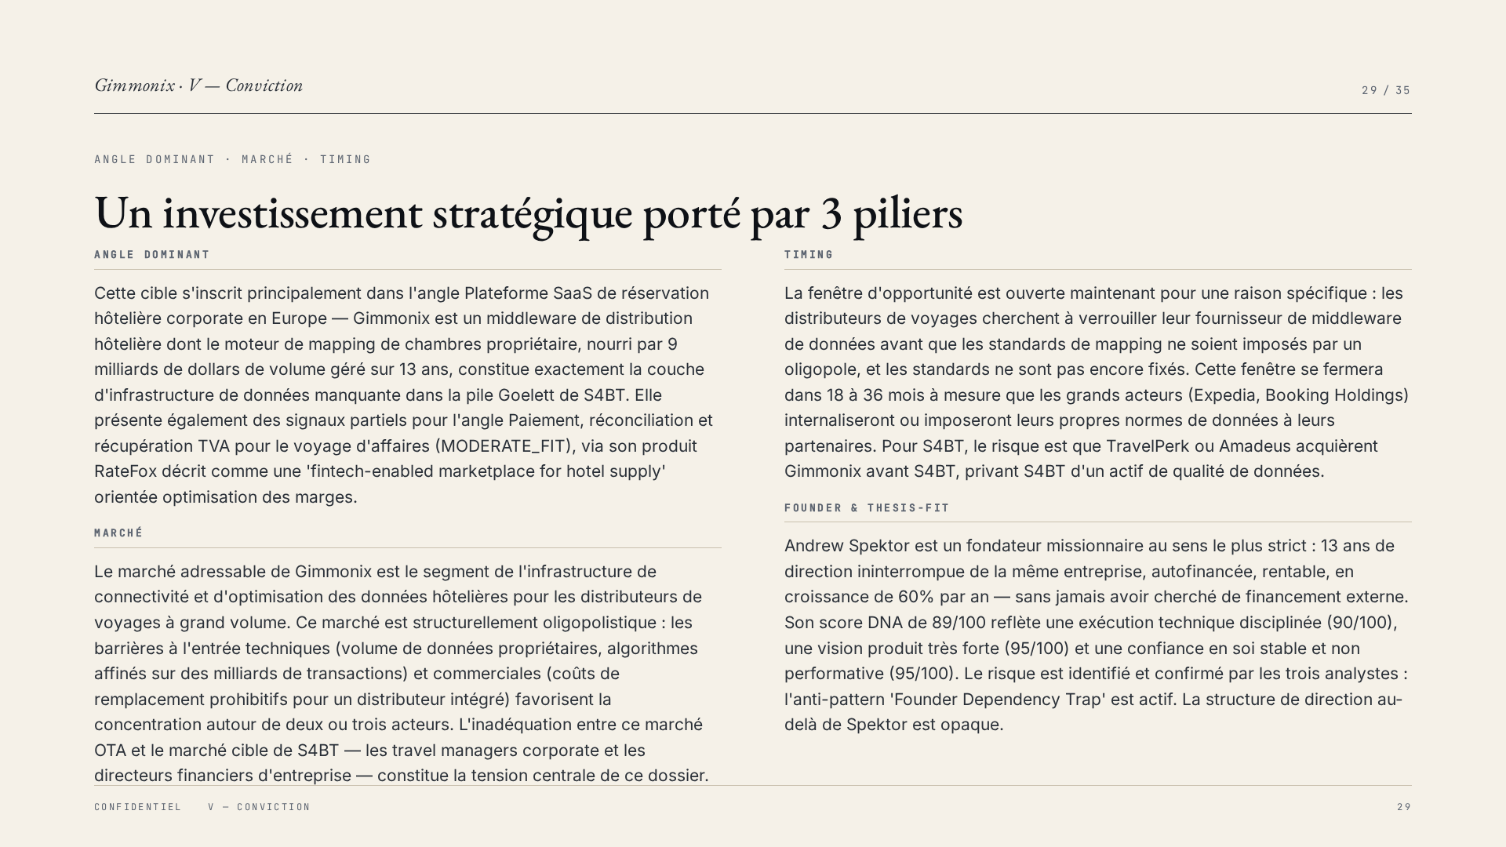
Notes:
Cependant, des menaces importantes pèsent sur Gimmonix. La concurrence de sociétés mieux financées, le risque de récession dans le secteur du voyage, et la dépendance aux fournisseurs hôteliers sont des préoccupations majeures. L'absence d'une structure de gouvernance formelle et la rapide évolution des normes API pourraient compromettre la pérennité de l'entreprise. Ces menaces nécessitent une gestion proactive pour protéger la position de marché de Gimmonix.

Slide 30
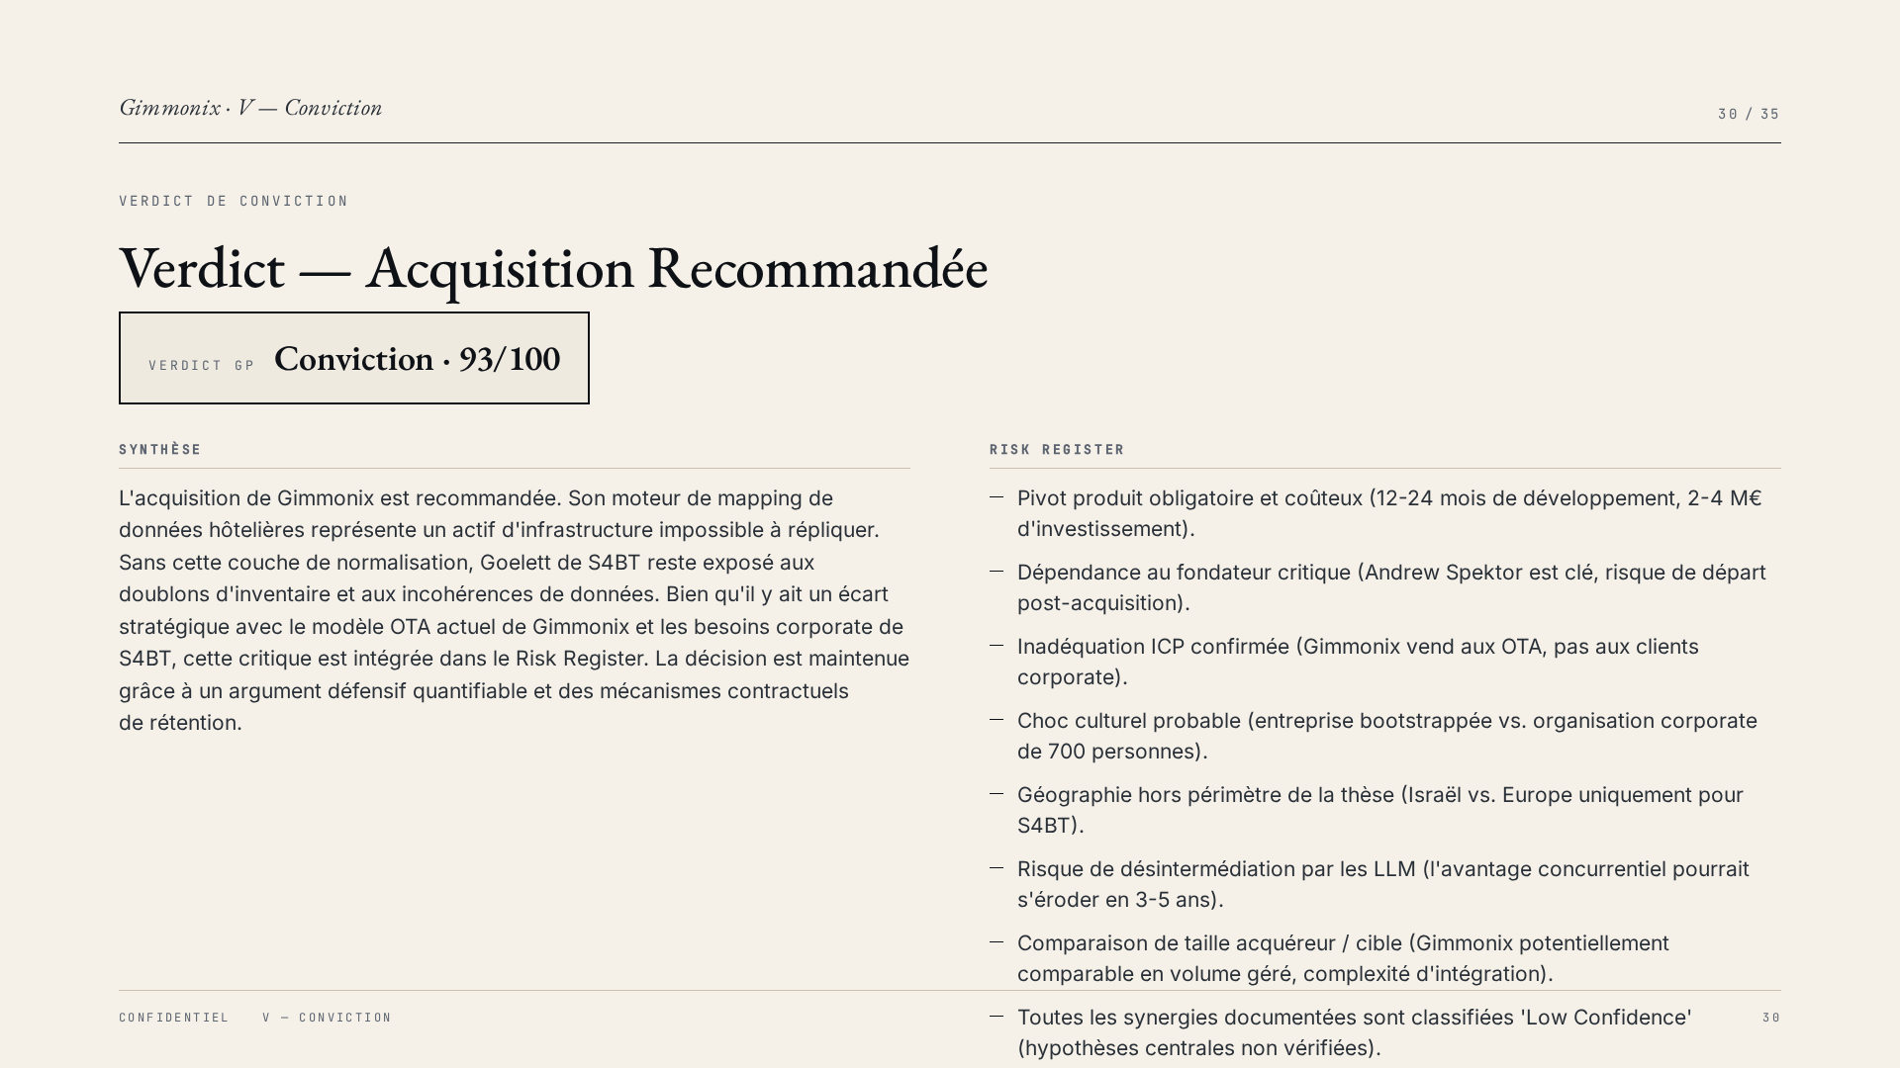
Notes:
Notre plan d'action stratégique se décline en quatre piliers. D'abord, la défense : sécuriser les partenariats existants et maintenir la précision technologique. Ensuite, l'offense : monétiser RateFox+ et consolider la position sur le marché de l'optimisation tarifaire. Le 'kill shot' serait une récession prolongée combinée au départ du fondateur, une situation fatale sans équipe de direction solide. Enfin, la remédiation : renforcer la direction intermédiaire pour professionnaliser les ventes et les opérations internationales. Ces axes sont essentiels pour l'avenir de l'entreprise.

Slide 31
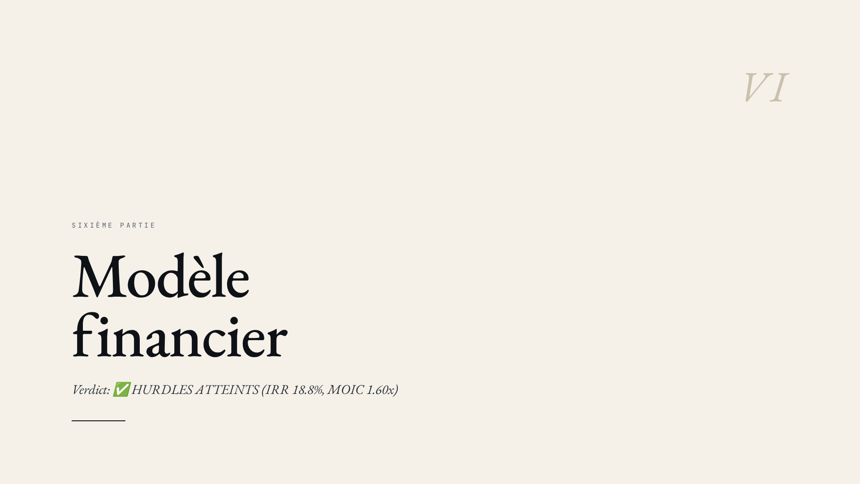
Notes:
Parlons de la thèse d'acquisition. Gimmonix s'inscrit dans une thèse stratégique hybride, combinant la robustesse d'un Standalone avec un potentiel de synergies significatif. La thèse repose sur un actif d'infrastructure de données hôtelières irremplaçable à court terme, qui améliore la qualité de l'inventaire et réduit les risques concurrentiels. Cette approche n'est pas un pari sur la survie, mais une injection de capital pour transformer une entreprise rentable en un leader de catégorie. La partie IV — Thesis.

Slide 32
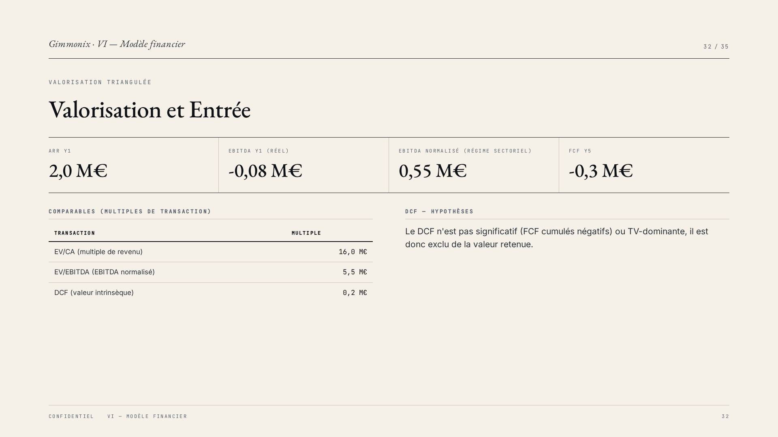
Notes:
La thèse d'investissement pour Gimmonix est de type B, une acquisition stratégique. Le lead repose sur l'intégration du moteur de mapping de données hôtelières propriétaire dans la plateforme Goelett de S4BT pour améliorer la qualité de l'inventaire. Les leviers incluent l'enrichissement de l'inventaire, la réduction des coûts d'intégration, et la défense contre les concurrents. Cependant, des fragilités existent par rapport à la dépendance au fondateur, l'inadéquation de l'ICP et la nécessité d'un pivot produit significatif. La fenêtre d'opportunité est ouverte maintenant, mais le risque d'acquisition par un concurrent est réel.

Slide 33
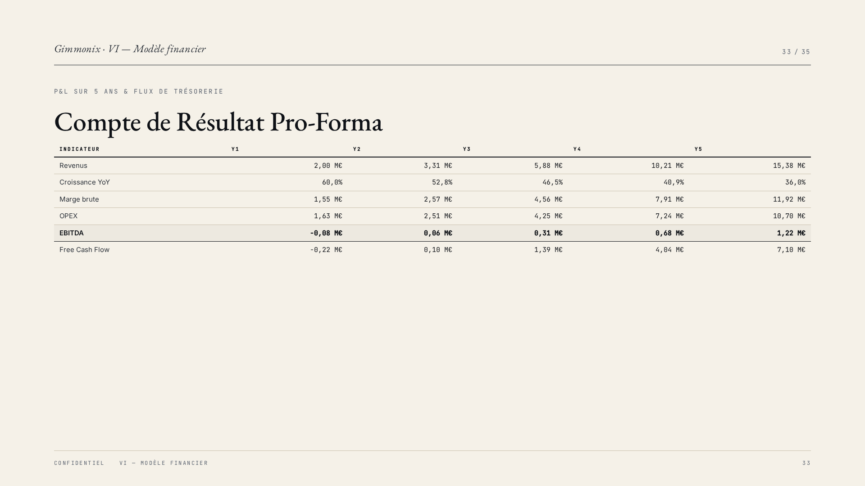
Notes:
Le tableau détaillé des synergies potentielles entre Gimmonix et S4BT est un élément clé de notre analyse. Nous avons identifié huit synergies, allant de l'enrichissement de l'inventaire Goelett à l'acquisition de compétences en IA. Chaque synergie est décrite avec son type (structural, hard cost, soft revenue, defensive), son impact (high, medium, low), son calendrier et sa difficulté. Ces synergies, bien que conditionnelles, représentent un potentiel de création de valeur significatif pour S4BT. L'exécution de ces synergies est cruciale pour réaliser la valeur de l'acquisition.

Slide 34
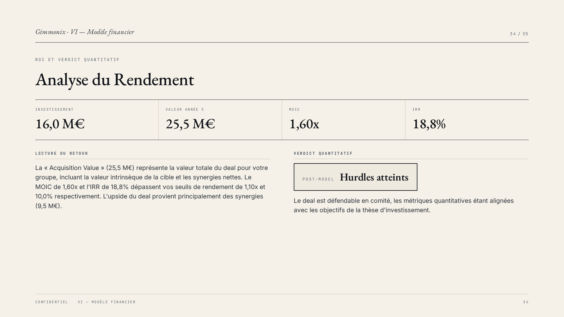
Notes:
Nous avons identifié sept obstacles potentiels qui pourraient compromettre le deal. Le 'Side-Quest' et l''ICP Mismatch' sont considérés comme fatals en raison du désalignement fondamental avec le marché cible de S4BT. Les 'Proprietary Pre-Mortem Gates' indiquent que Gimmonix ne satisfait pas aux critères d'entrée spécifiques de notre thèse. Le 'Empty Shell' et le 'Culture Clash' sont des risques élevés liés au fondateur et à l'intégration. Enfin, les ,'Antitrust / Regulatory' et la 'Geographic Mismatch' ajoutent des complexités à l'opération. Ces risques doivent être gérés de manière proactive.

Slide 35
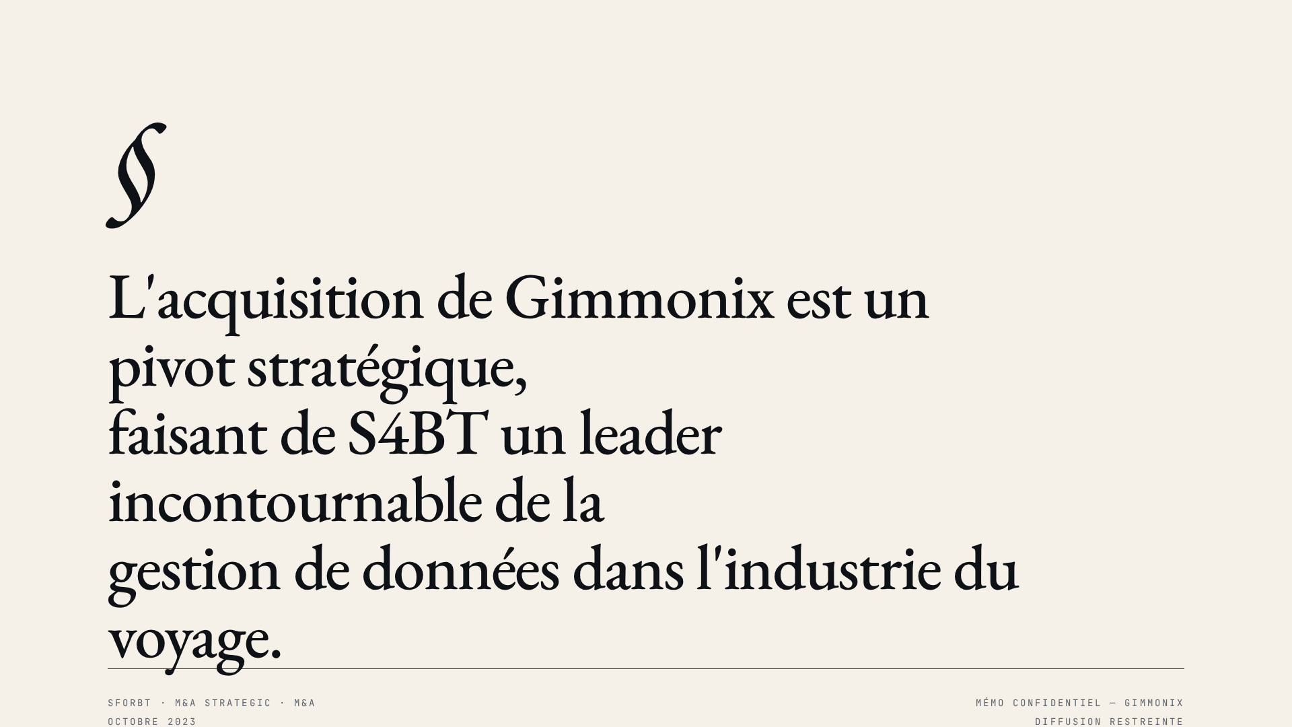
Notes:
La conviction de S4BT repose sur quatre piliers. L'angle d'investissement principal est la plateforme SaaS de réservation hôtelière corporate en Europe, où Gimmonix comble un déficit d'infrastructure de données. Le marché adresse une demande immédiate de normalisation des données. Le timing est idéal, mais il y a un risque de préemption par des concurrents. La société est un middleware autofinancé et rentable avec une traction impressionnante, mais elle est très dépendante de son fondateur. La partie V — Conviction.

